Slide 1


प्रत्याशी प्रबोधन: पंच और सरपंच
पंचायती राज आम चुनाव 2026 · ज़िला बालोतरा
पंच और सरपंच के वोट मतपेटी से पड़ेंगे। [आदेश 9836, दि. 03.10.2026, पृ. 3]
प्रत्याशी प्रबोधन कार्यशाला · 10.10.2026 · स्रोत: राज्य निर्वाचन आयोग, राजस्थान के आदेश और पुस्तकें
सावधान: अंतिम और मान्य स्रोत आयोग के मूल आदेश और नियम ही हैं; इसमें उनसे कुछ अलग दिखे, तो आदेश और नियम ही मानिए।
राजकीय उच्च माध्यमिक विद्यालय, जेठन्तरी
ब्लॉक समदड़ी, ज़िला बालोतरा · gsssjethantri.in
mockpoll.com/panchayat/rajasthan/2026
Notes:
हर बात के आगे उसकी किताब या आदेश और पेज लिखा है। कोई बात साफ़ न हो, तो अपने रिटर्निंग अधिकारी से पूछ लीजिए।

Slide 2
बालोतरा में कौन-सा काम किस दिन होगा?
आधार: राज्य निर्वाचन आयोग का आदेश 10090, दि. 06.10.2026 और आदेश 9836, दि. 03.10.2026
काम | तीसरा चरण | चौथा चरण
पंच और सरपंच के नामांकन, संवीक्षा, नाम वापसी और चुनाव चिह्न: सब एक ही दिन | 04.11.2026 (बुधवार) | 15.11.2026 (रविवार)
पंच और सरपंच का मतदान (सुबह 7 से शाम 6 बजे), फिर वहीं गिनती | 05.11.2026 (गुरुवार) | 16.11.2026 (सोमवार)
उपसरपंच का चुनाव | 06.11.2026 (शुक्रवार) | 17.11.2026 (मंगलवार)
स्रोत: आदेश 10090, दि. 06.10.2026, पृ. 1; आदेश 9836, दि. 03.10.2026, पृ. 9
तीसरे चरण में सिणधरी, गिडा, कल्याणपुर, गुडामालानी, धोरीमन्ना और समदड़ी पंचायत समितियाँ हैं; चौथे चरण में बालोतरा, पादरू, पायला कलां, पाटोदी और सिवाना। [आदेश 9836, दि. 03.10.2026, पृ. 12]
सावधान: अंतिम और मान्य स्रोत आयोग के मूल आदेश और नियम ही हैं; इसमें उनसे कुछ अलग दिखे, तो आदेश और नियम ही मानिए। · प्रत्याशी प्रबोधन, ज़िला बालोतरा, 10.10.2026
mockpoll.com · 2 / 60

Slide 3
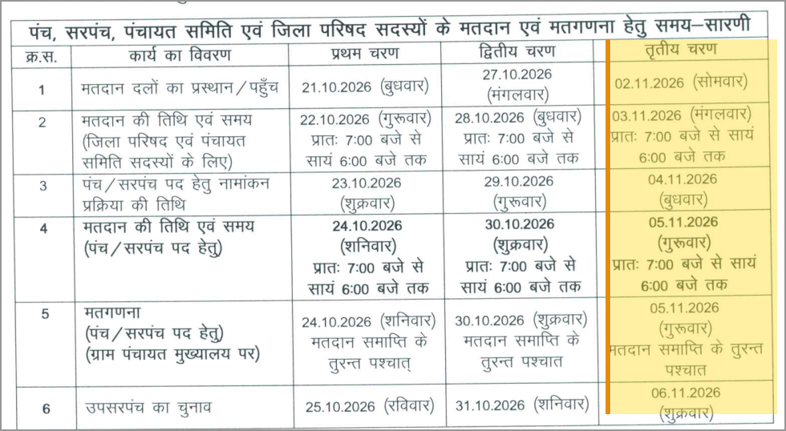
आयोग का आदेश: किस चरण में कौन-सी तारीख
आधार: राज्य निर्वाचन आयोग का आदेश 10090, दि. 06.10.2026
पीला कॉलम: तीसरा चरण। समदड़ी पंचायत समिति तीसरे चरण में है। [आदेश 10090, दि. 06.10.2026, पृ. 1; आदेश 9836, दि. 03.10.2026, पृ. 12]
पंक्ति 1-2: मतदान दल 02.11.2026 को रवाना होंगे; ज़िला परिषद और पंचायत समिति का मतदान 03.11.2026 को। [आदेश 10090, दि. 06.10.2026, पृ. 1]
पंक्ति 3: पंच-सरपंच की नामांकन प्रक्रिया 04.11.2026 (बुधवार) को। [आदेश 10090, दि. 06.10.2026, पृ. 1]
पंक्ति 4-5: पंच-सरपंच का मतदान 05.11.2026 (गुरुवार) सुबह 7 से शाम 6 बजे; मतदान खत्म होते ही ग्राम पंचायत मुख्यालय पर गिनती। [आदेश 10090, दि. 06.10.2026, पृ. 1]
मूल: आदेश 10090, दि. 06.10.2026, पृ. 1 · राज्य निर्वाचन आयोग, राजस्थान
पंक्ति 6: उपसरपंच का चुनाव 06.11.2026 (शुक्रवार) को। [आदेश 10090, दि. 06.10.2026, पृ. 1]
सावधान: अंतिम और मान्य स्रोत आयोग के मूल आदेश और नियम ही हैं; इसमें उनसे कुछ अलग दिखे, तो आदेश और नियम ही मानिए। · प्रत्याशी प्रबोधन, ज़िला बालोतरा, 10.10.2026
mockpoll.com · 3 / 60

Slide 4
ये नियम किस क़ानून से आते हैं?
आधार: राजस्थान पंचायतीराज अधिनियम, 1994 और राजस्थान पंचायती राज (निर्वाचन) नियम, 1994
नाम | इसमें क्या है | स्रोत
क़ानून: राजस्थान पंचायतीराज अधिनियम, 1994 | कौन चुनाव लड़ सकता है और कौन नहीं (धारा 19, 19ख, 20), और प्रचार की पाबंदी तोड़ने की सज़ा (धारा 22क)। स्लाइड पर ऐसे लिखा है: 'धारा 19'। | मतपेटी मार्गदर्शिका, पृ. 26; आदेश 5052, दि. 23.12.2025, संकलन पृ. 98
चुनाव के नियम: राजस्थान पंचायती राज (निर्वाचन) नियम, 1994 | नामांकन से नतीजे तक का तरीका, जैसे नियम 25 (नामांकन), 27 (संवीक्षा), 28 (नाम वापसी), 56(3) (सरपंच की जमानत)। इनके फ़ॉर्म 'प्ररूप' कहलाते हैं, जैसे प्ररूप 4। | आदेश 5052, दि. 23.12.2025, संकलन पृ. 99; मतपेटी मार्गदर्शिका, पृ. 26; मतपेटी मार्गदर्शिका, पृ. 80
मतपेटी मार्गदर्शिका (आयोग की किताब) | मतपेटी वाले चुनाव में रिटर्निंग अधिकारी क्या-क्या करेंगे; इसके परिशिष्ट में अधिनियम की धाराएँ, नियम और फ़ॉर्म भी छपे हैं। | मतपेटी मार्गदर्शिका, पृ. 26
ईवीएम मार्गदर्शिका (आयोग की किताब) | इस डेक में इसके पेज से: पंच-सरपंच की गिनती की जगह, अभिकर्ता (एजेंट), और जमानत वाले नियम 56(3) का छपा पाठ। | ईवीएम मार्गदर्शिका, पृ. 6; ईवीएम मार्गदर्शिका, पृ. 7; ईवीएम मार्गदर्शिका, पृ. 168
आयोग का संकलन | आयोग के आदेश, जैसे प्रचार और खर्च वाला आदेश 5052, और उम्मीदवारों के लिए आदर्श आचरण संहिता। | आदेश 5052, दि. 23.12.2025, संकलन पृ. 98; संकलन, पृ. 80
[नियम 27 · मतपेटी मार्गदर्शिका, पृ. 34] का मतलब: बात नियम 27 की है, और मतपेटी मार्गदर्शिका के पेज 34 पर लिखी है। जैसे यहाँ: [नियम 27 · मतपेटी मार्गदर्शिका, पृ. 34]
हर स्लाइड के ऊपर 'आधार:' वाली पंक्ति बताती है कि वह स्लाइड किस क़ानून, नियम या आदेश पर टिकी है।
सावधान: अंतिम और मान्य स्रोत आयोग के मूल आदेश और नियम ही हैं; इसमें उनसे कुछ अलग दिखे, तो आदेश और नियम ही मानिए। · प्रत्याशी प्रबोधन, ज़िला बालोतरा, 10.10.2026
mockpoll.com · 4 / 60

Slide 5
आयोग के कौन-से आदेश इस चुनाव पर लागू हैं?
आधार: राज्य निर्वाचन आयोग के आदेश: हर पंक्ति में आदेश का नंबर और तारीख
आदेश | किस बारे में | स्रोत
आदेश 9836, दि. 03.10.2026 | चुनाव कार्यक्रम: नामांकन वाले दिन का समय, मतदान की तारीखें, और कौन-सी पंचायत समिति किस चरण में | आदेश 9836, दि. 03.10.2026, पृ. 8; आदेश 9836, दि. 03.10.2026, पृ. 12
आदेश 10090, दि. 06.10.2026 | बालोतरा के चरणों की तारीखें: पंच-सरपंच का नामांकन, मतदान और उपसरपंच का चुनाव | आदेश 10090, दि. 06.10.2026, पृ. 1
आदेश 9809, दि. 02.10.2026 | नामांकन वाला दिन ग्राम पंचायत मुख्यालय पर; मतपत्र कैसा होगा, चुनाव चिह्न और नोटा | आदेश 9809, दि. 02.10.2026, पृ. 1; आदेश 9809, दि. 02.10.2026, पृ. 2
आदेश 10055, दि. 06.10.2026 | नामांकन के काग़ज़: संतान वाली शर्त हटी, बाकी सब पूरा भरना है | आदेश 10055, दि. 06.10.2026, पृ. 1
आदेश 5052, दि. 23.12.2025 | प्रचार की पाबंदियाँ: वाहन, लाउडस्पीकर, पोस्टर-बैनर, खर्च की सीमा और हिसाब | आदेश 5052, दि. 23.12.2025, संकलन पृ. 98
परिपत्र 2178, दि. 20.06.2019, परिपत्र 2283, दि. 09.07.2019, और पत्र 594, दि. 19.01.2026 | सरपंच की जमानत कब जब्त होगी और वापस कैसे मिलेगी; पत्र 594 कहता है कि ये दोनों परिपत्र इस बार भी लागू हैं | परिपत्र 2178, दि. 20.06.2019 (पत्र 594 के साथ), संकलन पृ. 401; पत्र 594, दि. 19.01.2026, संकलन पृ. 400
आदेश 9809 में लिखा है कि इस प्रक्रिया के बारे में पहले के आदेश और मार्गदर्शिकाएँ, जितनी इस आदेश से अलग हैं, उतनी लागू नहीं रहेंगी। [आदेश 9809, दि. 02.10.2026, पृ. 3]
सावधान: अंतिम और मान्य स्रोत आयोग के मूल आदेश और नियम ही हैं; इसमें उनसे कुछ अलग दिखे, तो आदेश और नियम ही मानिए। · प्रत्याशी प्रबोधन, ज़िला बालोतरा, 10.10.2026
mockpoll.com · 5 / 60

Slide 6
कौन-सा फ़ॉर्म किस काम का: नामांकन का दिन
आधार: नियम 25 से 29, राजस्थान पंचायती राज (निर्वाचन) नियम, 1994
फ़ॉर्म | किस काम का | कौन देगा | स्रोत
प्ररूप 4 (नामांकन पत्र) | चुनाव लड़ने का पत्र; इसके नीचे छपी रसीद रिटर्निंग अधिकारी भरकर देंगे | पंच और सरपंच, हर उम्मीदवार | नियम 25(1) · मतपेटी मार्गदर्शिका, पृ. 80
प्ररूप 4घ | आपराधिक मामले (विचाराधीन और दोषसिद्धि) और संपत्ति की जानकारी; संतान वाला बिन्दु 3 अब नहीं | हर उम्मीदवार, हर पेज पर हस्ताक्षर | मतपेटी मार्गदर्शिका, पृ. 81; आदेश 10055, दि. 06.10.2026, पृ. 1
शौचालय की घोषणा | घर में कार्यशील स्वच्छ शौचालय है, और परिवार में कोई खुले में शौच नहीं जाता | हर उम्मीदवार | धारा 19(थ) · मतपेटी मार्गदर्शिका, पृ. 83
उपाबन्ध-I B (शपथ पत्र) | सरपंच के नामांकन पत्र के साथ दिया जाने वाला शपथ पत्र, ₹50 के नॉन ज्यूडिशियल स्टाम्प पेपर पर | सिर्फ़ सरपंच का उम्मीदवार | मतपेटी मार्गदर्शिका, पृ. 84; मतपेटी मार्गदर्शिका, पृ. 34
नाम वापसी की सूचना (मॉडल फ़ॉर्म) | चुनाव से हटने का लिखित नोटिस, दो प्रतियों में; नियमों में फ़ॉर्म तय नहीं, यह सुविधा के लिए है | उम्मीदवार खुद | मतपेटी मार्गदर्शिका, पृ. 130; मतपेटी मार्गदर्शिका, पृ. 35; मतपेटी मार्गदर्शिका, पृ. 36
प्ररूप 5 | नाम वापसी के बाद लड़ने वाले उम्मीदवारों की सूची; इसकी प्रति हर उम्मीदवार को | रिटर्निंग अधिकारी | मतपेटी मार्गदर्शिका, पृ. 36; मतपेटी मार्गदर्शिका, पृ. 37
सावधान: अंतिम और मान्य स्रोत आयोग के मूल आदेश और नियम ही हैं; इसमें उनसे कुछ अलग दिखे, तो आदेश और नियम ही मानिए। · प्रत्याशी प्रबोधन, ज़िला बालोतरा, 10.10.2026
mockpoll.com · 6 / 60

Slide 7
कौन-सा फ़ॉर्म किस काम का: नतीजा और प्रचार
आधार: नियम 51 व 52 और 56(3), निर्वाचन नियम, 1994; आदेश 5052, दि. 23.12.2025
फ़ॉर्म | किस काम का | कौन देगा | स्रोत
प्ररूप 7 | गिनती में मिले वोटों का ब्योरा; इसी से नतीजा घोषित होता है | रिटर्निंग अधिकारी | नियम 51 व 52 · मतपेटी मार्गदर्शिका, पृ. 39
प्ररूप 11 | चुने गए पंच और सरपंच की शपथ, ताकि वे उपसरपंच वाली बैठक में आ सकें | चुने गए पंच-सरपंच | मतपेटी मार्गदर्शिका, पृ. 39
प्रपत्र 1 | जमानत वापस लेने का आवेदन | सरपंच का वह उम्मीदवार, जिसकी जमानत लौटनी है | मतपेटी मार्गदर्शिका, पृ. 39; ईवीएम मार्गदर्शिका, पृ. 7
प्रपत्र 2 | जिनकी जमानत जब्त हुई, उनके लिए जब्ती का आदेश | रिटर्निंग अधिकारी | परिपत्र 2178, दि. 20.06.2019 (पत्र 594 के साथ), संकलन पृ. 401; मतपेटी मार्गदर्शिका, पृ. 39
प्ररूप 'ख' (आदेश 5052) | प्रचार के वाहन की लिखित अनुमति; उसी वाहन पर लगाकर रखनी है | रिटर्निंग अधिकारी (सरपंच के मामले में उपखण्ड अधिकारी) | आदेश 5052, दि. 23.12.2025, संकलन पृ. 99
प्ररूप 'ग' (आदेश 5052) | लाउडस्पीकर की लिखित अनुमति | ज़िला मजिस्ट्रेट, उपखण्ड मजिस्ट्रेट या सक्षम अधिकारी | आदेश 5052, दि. 23.12.2025, संकलन पृ. 100
प्ररूप 'क' (आदेश 5052) | चुनाव खर्च का हिसाब, नतीजे के 15 दिन के अंदर | उम्मीदवार | आदेश 5052, दि. 23.12.2025, संकलन पृ. 100
सावधान: अंतिम और मान्य स्रोत आयोग के मूल आदेश और नियम ही हैं; इसमें उनसे कुछ अलग दिखे, तो आदेश और नियम ही मानिए। · प्रत्याशी प्रबोधन, ज़िला बालोतरा, 10.10.2026
mockpoll.com · 7 / 60

Slide 8
नामांकन वाले दिन कब क्या होगा?
आधार: राज्य निर्वाचन आयोग का आदेश 9836, दि. 03.10.2026 और आदेश 9809, दि. 02.10.2026
समय | क्या होगा
सुबह 8 से 11 बजे तक | नामांकन लिए जाएँगे
11:30 बजे से | संवीक्षा (नामांकन पत्रों की जाँच)
दोपहर 2 बजे तक | नाम वापसी
नाम वापसी के तुरंत बाद | चुनाव चिह्न दिए जाएँगे
स्रोत: आदेश 9836, दि. 03.10.2026, पृ. 8
तीनों काम एक ही दिन ग्राम पंचायत मुख्यालय पर होंगे: पंचायत भवन में, या उस जगह जो ज़िला निर्वाचन अधिकारी तय करें। [आदेश 9809, दि. 02.10.2026, पृ. 1]
रिटर्निंग अधिकारी नामांकन पत्र सिर्फ़ उसी जगह, तारीख और समय पर लेंगे, जो ज़िला निर्वाचन अधिकारी (पंचायत) की लोक सूचना में तय है। [मतपेटी मार्गदर्शिका, पृ. 26]
समय निकल जाने के बाद पहुँचे, तो काम नहीं बनेगा; इसलिए सारे काग़ज़ एक दिन पहले ही तैयार रखिए। [मतपेटी मार्गदर्शिका, पृ. 33–34]
सावधान: अंतिम और मान्य स्रोत आयोग के मूल आदेश और नियम ही हैं; इसमें उनसे कुछ अलग दिखे, तो आदेश और नियम ही मानिए। · प्रत्याशी प्रबोधन, ज़िला बालोतरा, 10.10.2026
mockpoll.com · 8 / 60

Slide 9
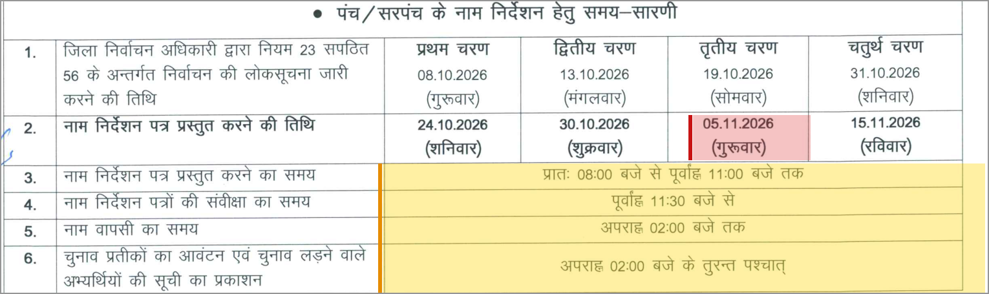
आयोग का आदेश: नामांकन वाले दिन का समय
आधार: राज्य निर्वाचन आयोग का आदेश 9836, दि. 03.10.2026
मूल: आदेश 9836, दि. 03.10.2026, पृ. 8 · राज्य निर्वाचन आयोग, राजस्थान
लाल: इस तालिका में तीसरे चरण के नामांकन की तारीख 05.11.2026 छपी है। बाद के आदेश 10090 में तीसरे चरण की पंच-सरपंच नामांकन प्रक्रिया 04.11.2026 (बुधवार) है। [आदेश 9836, दि. 03.10.2026, पृ. 8; आदेश 10090, दि. 06.10.2026, पृ. 1]
चौथा चरण: नामांकन 15.11.2026 (रविवार) को। [आदेश 9836, दि. 03.10.2026, पृ. 8]
पीला, पंक्ति 3-6, सब चरणों में एक जैसा: नामांकन सुबह 8 से 11 बजे तक; संवीक्षा 11:30 बजे से; नाम वापसी दोपहर 2 बजे तक; चुनाव चिह्न और उम्मीदवारों की सूची दोपहर 2 बजे के तुरंत बाद। [आदेश 9836, दि. 03.10.2026, पृ. 8]
सावधान: अंतिम और मान्य स्रोत आयोग के मूल आदेश और नियम ही हैं; इसमें उनसे कुछ अलग दिखे, तो आदेश और नियम ही मानिए। · प्रत्याशी प्रबोधन, ज़िला बालोतरा, 10.10.2026
mockpoll.com · 9 / 60

Slide 10
इस बार पहले से क्या बदला है?
आधार: राज्य निर्वाचन आयोग का आदेश 10055, दि. 06.10.2026 और आदेश 9809, दि. 02.10.2026
संतान वाली शर्त अब नहीं: प्ररूप 4घ के बिन्दु 3 (संतान संबंधी योग्यता) की सूचना देना अब ज़रूरी नहीं, क्योंकि यह प्रावधान हटा दिया गया है। [आदेश 10055, दि. 06.10.2026, पृ. 1]
मतपेटी मार्गदर्शिका में 4घ के चार बिन्दुओं में संतान वाला बिन्दु अब भी छपा है; उसे लागू न मानिए। [मतपेटी मार्गदर्शिका, पृ. 32]
पढ़ाई की कोई शर्त नहीं: पंचायती राज विभाग की 22.02.2019 की अधिसूचना से शैक्षणिक योग्यता वाले प्रावधान खत्म हो गए, अब किसी भी पद के लिए इसकी ज़रूरत नहीं। [मतपेटी मार्गदर्शिका, पृ. 27]
मतपत्र पर सिर्फ़ चुनाव चिह्न छपे होंगे; उम्मीदवारों के नाम नामांकन की प्रक्रिया पूरी होते ही मतदान दल के कार्मिक हाथ से लिखेंगे। [आदेश 9809, दि. 02.10.2026, पृ. 2]
पंच के लिए 40 और सरपंच के लिए 40 चुनाव चिह्न अलग-अलग हैं; यह आयोग के आदेश 4191 (17.10.2025) से तय हुआ। [आदेश 9809, दि. 02.10.2026, पृ. 2]
नोटा भी रहेगा: इसका स्टीकर आयोग छपवाता है, और यह आख़िरी उम्मीदवार के ठीक बाद वाली जगह पर लगेगा। [आदेश 9809, दि. 02.10.2026, पृ. 2]
पुरानी बात, अब लागू नहीं: मार्गदर्शिका में पंच के 10 और सरपंच के 20 छपे चिह्नों वाली व्यवस्था लिखी है; आदेश 9809 से अलग पड़ने वाली पुरानी बातें लागू नहीं। [मतपेटी मार्गदर्शिका, पृ. 36; आदेश 9809, दि. 02.10.2026, पृ. 3]
सावधान: अंतिम और मान्य स्रोत आयोग के मूल आदेश और नियम ही हैं; इसमें उनसे कुछ अलग दिखे, तो आदेश और नियम ही मानिए। · प्रत्याशी प्रबोधन, ज़िला बालोतरा, 10.10.2026
mockpoll.com · 10 / 60

Slide 11
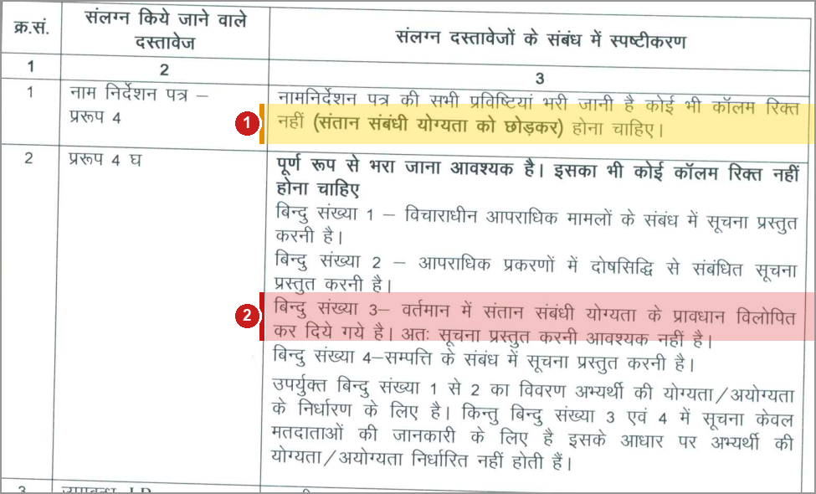
आयोग का आदेश 10055: संतान वाली शर्त हटी
आधार: राज्य निर्वाचन आयोग का आदेश 10055, दि. 06.10.2026
1
प्ररूप 4 (नामांकन पत्र): सारी प्रविष्टियाँ भरनी हैं, कोई कॉलम खाली नहीं; बस संतान संबंधी योग्यता वाला छोड़ना है। [आदेश 10055, दि. 06.10.2026, पृ. 1]
2
प्ररूप 4घ का बिन्दु 3: संतान संबंधी योग्यता के प्रावधान हटा दिए गए हैं, इसलिए यह सूचना देना ज़रूरी नहीं। [आदेश 10055, दि. 06.10.2026, पृ. 1]
प्ररूप 4घ का बाकी हिस्सा पूरा भरना है, कोई कॉलम खाली नहीं: बिन्दु 1 विचाराधीन आपराधिक मामले, बिन्दु 2 दोषसिद्धि, बिन्दु 4 संपत्ति। [आदेश 10055, दि. 06.10.2026, पृ. 1]
मूल: आदेश 10055, दि. 06.10.2026, पृ. 1 · राज्य निर्वाचन आयोग, राजस्थान
सावधान: अंतिम और मान्य स्रोत आयोग के मूल आदेश और नियम ही हैं; इसमें उनसे कुछ अलग दिखे, तो आदेश और नियम ही मानिए। · प्रत्याशी प्रबोधन, ज़िला बालोतरा, 10.10.2026
mockpoll.com · 11 / 60

Slide 12
पंच या सरपंच का चुनाव कौन लड़ सकता है?
आधार: धारा 19, राजस्थान पंचायतीराज अधिनियम, 1994
पंच या सरपंच का चुनाव वही लड़ सकता है, जो उसी पंचायत क्षेत्र के किसी भी वार्ड का मतदाता हो। [मतपेटी मार्गदर्शिका, पृ. 26]
जिस वार्ड से पंच का चुनाव लड़ रहे हैं, उसी वार्ड का मतदाता होना ज़रूरी नहीं। जैसे, वार्ड 5 का मतदाता उसी पंचायत के वार्ड 8 से पंच का भी लड़ सकता है और सरपंच का भी। [मतपेटी मार्गदर्शिका, पृ. 26]
नामांकन पत्रों की संवीक्षा के दिन जिसकी उम्र 21 साल हो गई है, वह पंच या सरपंच का चुनाव लड़ सकता है। [मतपेटी मार्गदर्शिका, पृ. 27]
मतदाता सूची में लिखी उम्र सिर्फ़ अंदाज़न होती है, इसलिए उसे प्रमाण नहीं माना जाता; संवीक्षा के समय आपकी उम्र पर आपत्ति की जा सकती है। [मतपेटी मार्गदर्शिका, पृ. 27]
मार्गदर्शिका का उदाहरण: सूची में उम्र 21 लिखी थी, पर स्कूल के प्रमाण पत्र से संवीक्षा की तारीख को उम्र 20 साल 10 महीने निकली, तो वह व्यक्ति योग्य नहीं। [मतपेटी मार्गदर्शिका, पृ. 27]
उलझन: इसी पैरा में आगे नामांकन भरने की तारीख वाली उम्र भी लिखी है। इस बार नामांकन और संवीक्षा एक ही दिन हैं, तो आम तौर पर फ़र्क नहीं पड़ेगा; उम्र 21 के आसपास हो, तो जन्म का प्रमाण साथ रखें और रिटर्निंग अधिकारी से पूछ लें। [मतपेटी मार्गदर्शिका, पृ. 27; आदेश 9809, दि. 02.10.2026, पृ. 1]
सावधान: अंतिम और मान्य स्रोत आयोग के मूल आदेश और नियम ही हैं; इसमें उनसे कुछ अलग दिखे, तो आदेश और नियम ही मानिए। · प्रत्याशी प्रबोधन, ज़िला बालोतरा, 10.10.2026
mockpoll.com · 12 / 60

Slide 13
आरक्षित और सामान्य सीट से कौन लड़ सकता है?
आधार: धारा 19, राजस्थान पंचायतीराज अधिनियम, 1994; नियम 16(1) और नियम 27, निर्वाचन नियम
जो वार्ड या सरपंच पद अनुसूचित जाति, अनुसूचित जनजाति, अन्य पिछड़ा वर्ग या महिला के लिए आरक्षित है, उस पर उसी वर्ग का व्यक्ति लड़ सकता है। [मतपेटी मार्गदर्शिका, पृ. 26]
अन्य पिछड़े वर्ग की सीट पर विशेष पिछड़ा वर्ग (SBC) के प्रमाण पत्र वाले भी पात्र हैं। [मतपेटी मार्गदर्शिका, पृ. 26]
महिला के लिए आरक्षित सीट से कोई पुरुष चुनाव नहीं लड़ सकता। [मतपेटी मार्गदर्शिका, पृ. 26]
जो वार्ड या सरपंच पद आरक्षित नहीं है, उस पर किसी भी जाति या वर्ग का व्यक्ति, महिला या पुरुष, लड़ सकता है। [मतपेटी मार्गदर्शिका, पृ. 27]
अनुसूचित जाति, जनजाति या अन्य पिछड़े वर्ग का व्यक्ति सामान्य वार्ड से लड़ने के अयोग्य नहीं है। [नियम 16(1) · मतपेटी मार्गदर्शिका, पृ. 35; आदेश 10055, दि. 06.10.2026, पृ. 2]
आरक्षित पद पर उस वर्ग का प्रमाण पत्र नहीं दिया, तो संवीक्षा में नामांकन खारिज किया जा सकता है। [नियम 27 · मतपेटी मार्गदर्शिका, पृ. 34]
सावधान: अंतिम और मान्य स्रोत आयोग के मूल आदेश और नियम ही हैं; इसमें उनसे कुछ अलग दिखे, तो आदेश और नियम ही मानिए। · प्रत्याशी प्रबोधन, ज़िला बालोतरा, 10.10.2026
mockpoll.com · 13 / 60

Slide 14
क्या एक ही पंचायत में दो सीटों से लड़ सकते हैं?
आधार: धारा 19-ख “किसी पंचायतीराज संस्था में एक से अधिक स्थानों के लिए निर्वाचन लड़ने पर प्रतिबंध”, राजस्थान पंचायतीराज अधिनियम, 1994
धारा 19-ख के हिसाब से एक ही पंचायती राज संस्था, जैसे एक ग्राम पंचायत, के चुनाव में आप एक ही सीट से लड़ सकते हैं। अलग-अलग संस्थाओं की बात धारा 20 में है: अगली स्लाइड। [धारा 19-ख(1) · मतपेटी मार्गदर्शिका, पृ. 57; मतपेटी मार्गदर्शिका, पृ. 27]
पंच के चुनाव में आप एक से ज़्यादा वार्डों से नहीं लड़ सकते, जैसे दो अलग वार्डों से पंच का नामांकन भरना। [धारा 19-ख(1)(क) · मतपेटी मार्गदर्शिका, पृ. 57]
सरपंच का चुनाव लड़ रहे हैं, तो उसी पंचायत में पंच का चुनाव नहीं लड़ सकते; और पंच का लड़ रहे हैं, तो सरपंच का नहीं। [धारा 19-ख(1)(ख) · मतपेटी मार्गदर्शिका, पृ. 57; मतपेटी मार्गदर्शिका, पृ. 27]
ऐसा नामांकन भर दिया, तो संवीक्षा में सिर्फ़ इस वजह से खारिज नहीं होगा; पर नाम वापसी के समय तक आपको एक सीट चुननी होगी। [मतपेटी मार्गदर्शिका, पृ. 27; मतपेटी मार्गदर्शिका, पृ. 36]
धारा 19-ख(2): जो सीट रखनी है, उसे छोड़कर बाकी सभी सीटों से अपनी उम्मीदवारी लिखित सूचना देकर वापस लीजिए; यह सूचना नाम वापसी के लिए तय समय और तारीख से पहले देनी है। [धारा 19-ख(2) · मतपेटी मार्गदर्शिका, पृ. 57]
धारा 19-ख(2) का परन्तुक: ऐसा नहीं किया, तो माना जाएगा कि आपने उन सभी सीटों से उम्मीदवारी वापस ले ली, जिनके लिए नामांकन भरा था; यानी आप किसी भी सीट से उम्मीदवार नहीं रहेंगे। [धारा 19-ख(2) का परन्तुक · मतपेटी मार्गदर्शिका, पृ. 57]
बालोतरा में नाम वापसी नामांकन वाले दिन ही दोपहर 2 बजे तक है, इसलिए एक सीट का फ़ैसला उसी दिन 2 बजे से पहले करना होगा। [आदेश 9836, दि. 03.10.2026, पृ. 8]
सावधान: अंतिम और मान्य स्रोत आयोग के मूल आदेश और नियम ही हैं; इसमें उनसे कुछ अलग दिखे, तो आदेश और नियम ही मानिए। · प्रत्याशी प्रबोधन, ज़िला बालोतरा, 10.10.2026
mockpoll.com · 14 / 60

Slide 15
क्या एक साथ दो पंचायती राज संस्थाओं से लड़ सकते हैं?
आधार: धारा 20, राजस्थान पंचायतीराज अधिनियम, 1994 (पाठ: आयोग की अंग्रेज़ी क़ानून पुस्तिका)
धारा 20 का पाठ मार्गदर्शिका के परिशिष्ट में नहीं छपा; यह आयोग की अंग्रेज़ी क़ानून पुस्तिका में है। उसमें शीर्षक है: “Restriction on simultaneous or double membership of a Panchayati Raj Institution”। [धारा 20 · पंचायती राज चुनाव क़ानून पुस्तिका (अंग्रेज़ी), पृ. 63]
धारा 20(1): क़ानून में जहाँ साफ़ छूट दी है, उसे छोड़कर कोई भी व्यक्ति एक साथ दो या ज़्यादा पंचायती राज संस्थाओं का सदस्य नहीं रह सकता। [धारा 20(1) · पंचायती राज चुनाव क़ानून पुस्तिका (अंग्रेज़ी), पृ. 63]
धारा 20(2): एक संस्था का सदस्य दूसरी संस्था की सदस्यता का चुनाव लड़ सकता है। मार्गदर्शिका भी यही कहती है: एक साथ सदस्य रहने पर रोक है, चुनाव लड़ने पर नहीं। [धारा 20(2) · पंचायती राज चुनाव क़ानून पुस्तिका (अंग्रेज़ी), पृ. 63; मतपेटी मार्गदर्शिका, पृ. 27]
पर वह दूसरी संस्था में चुन लिया गया, तो जिस दिन चुना गया, उसी दिन उसकी पहली सीट खाली हो जाएगी; बस तब नहीं, जब पहली संस्था का कार्यकाल उस तारीख से चार महीने के अंदर पूरा हो रहा हो। [धारा 20(2) का परन्तुक · पंचायती राज चुनाव क़ानून पुस्तिका (अंग्रेज़ी), पृ. 63]
धारा 20(3): कोई एक साथ दो या ज़्यादा संस्थाओं में चुना गया, तो चुने जाने की तारीख से (तारीखें अलग हों, तो बाद वाली से) 14 दिन के अंदर सक्षम प्राधिकारी को बताए कि वह किस संस्था में रहेगा; दूसरी सीट खाली हो जाएगी। [धारा 20(3) · पंचायती राज चुनाव क़ानून पुस्तिका (अंग्रेज़ी), पृ. 63]
धारा 20(4) और (5): यह सूचना अंतिम है, बाद में बदली नहीं जा सकती। 14 दिन में सूचना न दी, तो सक्षम प्राधिकारी तय करेगा कि कौन-सी सीट रहेगी; बाकी सीट खाली होगी। [धारा 20(4), (5) · पंचायती राज चुनाव क़ानून पुस्तिका (अंग्रेज़ी), पृ. 63]
सक्षम प्राधिकारी कौन है, और आपके मामले में धारा 20 कैसे लागू होगी, यह इन किताबों से तय करके नहीं बताया जा सकता; ऐसा मामला हो, तो रिटर्निंग अधिकारी से पूछिए।
सावधान: अंतिम और मान्य स्रोत आयोग के मूल आदेश और नियम ही हैं; इसमें उनसे कुछ अलग दिखे, तो आदेश और नियम ही मानिए। · प्रत्याशी प्रबोधन, ज़िला बालोतरा, 10.10.2026
mockpoll.com · 15 / 60

Slide 16
क्या सरकारी कर्मचारी चुनाव लड़ सकते हैं?
आधार: धारा 19 का संशोधित खण्ड (ख), राजस्थान पंचायतीराज अधिनियम, 1994
जो संवीक्षा के दिन केन्द्र सरकार, राज्य सरकार या किसी स्थानीय प्राधिकारी (लोकल अथॉरिटी) का पूरे समय का या पार्ट-टाइम वैतनिक कर्मचारी है, वह पंच या सरपंच का चुनाव नहीं लड़ सकता। [मतपेटी मार्गदर्शिका, पृ. 29]
राज्य सरकार के नियंत्रण वाले, या उससे पूरा या कुछ पैसा पाने वाले विश्वविद्यालय, निगम, संस्था, उपक्रम या सहकारी समिति में वेतन वाली नौकरी करने वाला भी नहीं लड़ सकता। [मतपेटी मार्गदर्शिका, पृ. 29]
ऐसे कर्मचारी नामांकन भरें, तो संवीक्षा के समय सक्षम अधिकारी की दी हुई त्यागपत्र की स्वीकृति की प्रमाणित प्रति देनी होगी। [मतपेटी मार्गदर्शिका, पृ. 29]
स्वीकृति का आदेश संवीक्षा की तारीख से पहले वाले दिन तक का होना चाहिए, उसी दिन का नहीं; स्वीकृति न दी, तो नामांकन पत्र अस्वीकार होगा। [मतपेटी मार्गदर्शिका, पृ. 29]
इस बार संवीक्षा नामांकन वाले दिन ही है, इसलिए स्वीकृति का आदेश तीसरे चरण में 03.11.2026 (मंगलवार) तक का, और चौथे चरण में 14.11.2026 (शनिवार) तक का हो। [आदेश 10090, दि. 06.10.2026, पृ. 1; आदेश 9836, दि. 03.10.2026, पृ. 9]
सावधान: अंतिम और मान्य स्रोत आयोग के मूल आदेश और नियम ही हैं; इसमें उनसे कुछ अलग दिखे, तो आदेश और नियम ही मानिए। · प्रत्याशी प्रबोधन, ज़िला बालोतरा, 10.10.2026
mockpoll.com · 16 / 60

Slide 17
कौन-सी बातें चुनाव लड़ने से रोकती हैं?
आधार: धारा 19 और धारा 26(1), राजस्थान पंचायतीराज अधिनियम, 1994
अयोग्यता | धारा | स्रोत
विधानसभा सदस्य का चुनाव लड़ने के लिए जो अयोग्य है, वह पंच-सरपंच के लिए भी अयोग्य है; बस उम्र 25 की जगह 21 साल काफ़ी है | 19 (क) | मतपेटी मार्गदर्शिका, पृ. 28
किसी भी पंचायती राज संस्था के अधीन कोई वैतनिक पद या लाभ का पद | 19 (घ) | मतपेटी मार्गदर्शिका, पृ. 29
संबंधित पंचायती राज संस्था के किसी ठेके में खुद, भागीदार, नियोजक या कर्मचारी के ज़रिये अंश या हित | 19 (ङ) | मतपेटी मार्गदर्शिका, पृ. 29
पाँच साल या ज़्यादा की सज़ा वाले अपराध में न्यायालय ने संज्ञान ले लिया हो और आरोप तय कर दिए हों | 19 (छछ) | मतपेटी मार्गदर्शिका, पृ. 30
संबंधित पंचायत की ओर से या उसके विरुद्ध वकील के रूप में नियुक्त | 19 (ञ) | मतपेटी मार्गदर्शिका, पृ. 30
पंचायत का कर या फीस माँग नोटिस से दो महीने तक नहीं चुकाया (नामांकन से पहले जमा करके रसीद ले ली, तो अयोग्य नहीं) | 19 (झ) | मतपेटी मार्गदर्शिका, पृ. 30
घर में कार्यशील स्वच्छ शौचालय नहीं, या परिवार का कोई सदस्य खुले में शौच जाता है | 19 (थ) | मतपेटी मार्गदर्शिका, पृ. 31; आदेश 10055, दि. 06.10.2026, पृ. 2
ये अयोग्यताएँ पंच के लिए लिखी हैं, और धारा 26(1) से सरपंच पर भी यही लागू हैं। [धारा 26(1) · मतपेटी मार्गदर्शिका, पृ. 31]
स्वच्छ शौचालय यानी तीन दीवारों, दरवाज़े और छत से घिरा जलबंद शौचालय; परिवार में पति या पत्नी, बच्चे और साथ रहने वाले माता-पिता गिने जाते हैं। [मतपेटी मार्गदर्शिका, पृ. 31]
सावधान: अंतिम और मान्य स्रोत आयोग के मूल आदेश और नियम ही हैं; इसमें उनसे कुछ अलग दिखे, तो आदेश और नियम ही मानिए। · प्रत्याशी प्रबोधन, ज़िला बालोतरा, 10.10.2026
mockpoll.com · 17 / 60

Slide 18
नामांकन पत्र कैसे और किसे देना है?
आधार: नियम 25, राजस्थान पंचायती राज (निर्वाचन) नियम, 1994
नामांकन पत्र प्ररूप 4 है। इसके साथ प्ररूप 4घ, शौचालय की घोषणा, और सिर्फ़ सरपंच के लिए उपाबन्ध-I B (शपथ पत्र) भी लगेगा। [मतपेटी मार्गदर्शिका, पृ. 33; आदेश 10055, दि. 06.10.2026, पृ. 1]
ये सब काग़ज़ उम्मीदवार खुद, अपने हस्ताक्षर या अंगूठा निशानी के साथ, तय तारीख, तय समय और तय जगह पर रिटर्निंग अधिकारी को देगा। [मतपेटी मार्गदर्शिका, पृ. 33–34]
किसी और के हाथ भेजा नामांकन संवीक्षा में खारिज हो सकता है। [नियम 27 · मतपेटी मार्गदर्शिका, पृ. 34]
पंच-सरपंच के चुनाव में प्रस्तावक का प्रावधान नहीं है, यानी नामांकन के लिए किसी प्रस्तावक की ज़रूरत नहीं। [मतपेटी मार्गदर्शिका, पृ. 34]
नामांकन लेते समय रिटर्निंग अधिकारी हस्ताक्षर या अंगूठा निशानी, मतदाता क्रम संख्या और वार्ड संख्या मिलाते हैं, और गलती हो तो उसी समय ठीक करवा देते हैं। [मतपेटी मार्गदर्शिका, पृ. 34–35]
वे यह भी पूछते हैं कि आप पंच के लिए लड़ रहे हैं या सरपंच के लिए। उस समय साथ रहिए, और जो पूछा जाए, साफ़ बताइए। [मतपेटी मार्गदर्शिका, पृ. 34–35]
सावधान: अंतिम और मान्य स्रोत आयोग के मूल आदेश और नियम ही हैं; इसमें उनसे कुछ अलग दिखे, तो आदेश और नियम ही मानिए। · प्रत्याशी प्रबोधन, ज़िला बालोतरा, 10.10.2026
mockpoll.com · 18 / 60

Slide 19
साथ के काग़ज़ों में किस चूक से नामांकन जाता है?
आधार: नियम 25 और नियम 27, राजस्थान पंचायती राज (निर्वाचन) नियम, 1994
प्ररूप 4घ नामांकन के साथ देना कानूनन ज़रूरी है; इसे पूरा भरकर हर पेज पर हस्ताक्षर या अंगूठा निशानी लगाइए, नहीं तो नामांकन पत्र खारिज हो जाएगा। [मतपेटी मार्गदर्शिका, पृ. 32]
उपाबन्ध-I B सिर्फ़ सरपंच के लिए है; सरपंच का उम्मीदवार इसे न दे, तो नामांकन अस्वीकार होगा। [मतपेटी मार्गदर्शिका, पृ. 32–33]
उपाबन्ध-I B का कोई कॉलम खाली रह गया और रिटर्निंग अधिकारी के याद दिलाने पर भी नहीं भरा, तो संवीक्षा में नामांकन अस्वीकार करने योग्य होगा। [मतपेटी मार्गदर्शिका, पृ. 32–33]
उपाबन्ध-I B की बातें सही हैं या नहीं, यह रिटर्निंग अधिकारी नहीं जाँचते, क्योंकि इससे पात्रता तय नहीं होती; यह आम लोगों की जानकारी के लिए है, इसलिए इसकी एक प्रति नोटिस बोर्ड पर लगेगी। [मतपेटी मार्गदर्शिका, पृ. 33]
शौचालय की घोषणा साथ नहीं दी, तो रिटर्निंग अधिकारी मीमो देंगे कि संवीक्षा से पहले अपने हस्ताक्षर वाली घोषणा दे दें; न दी, तो संवीक्षा में नामांकन खारिज हो सकता है। [मतपेटी मार्गदर्शिका, पृ. 34]
सावधान: अंतिम और मान्य स्रोत आयोग के मूल आदेश और नियम ही हैं; इसमें उनसे कुछ अलग दिखे, तो आदेश और नियम ही मानिए। · प्रत्याशी प्रबोधन, ज़िला बालोतरा, 10.10.2026
mockpoll.com · 19 / 60

Slide 20
नामांकन के साथ कौन-से कागज़ लगेंगे, और कौन-से नहीं?
कागज़ | आदेश 10055 क्या कहता है
शौचालय की घोषणा | ज़रूरी: घर में कार्यशील स्वच्छ शौचालय है, यह आयोग के प्ररूप में (धारा 19(थ)); इसे प्रमाणित करवाने की ज़रूरत नहीं
नो-ड्यूज़ | पंचायती राज संस्था का कोई बकाया नहीं (धारा 19(झ), 19(ड)), तो कोई नो-ड्यूज़ नहीं चाहिए; बकाया हो, तो नामांकन से पहले जमा कराकर रसीद या नो-ड्यूज़ लगाइए
चरित्र प्रमाण पत्र | लगाने की ज़रूरत नहीं
जाति प्रमाण पत्र | आरक्षित पद से लड़ रहे अनुसूचित जाति, जनजाति, अन्य पिछड़ा वर्ग के उम्मीदवार के लिए ज़रूरी; सामान्य वार्ड से लड़कर जमानत में रियायत चाहिए, तब भी
जमानत की रसीद (सरपंच) | नियम 56(3): सामान्य वर्ग ₹500; महिला, अनुसूचित जाति, जनजाति, अन्य पिछड़ा वर्ग ₹250
सांख्यिकी सूचना का फ़ॉर्म | भरवाया जाएगा; न देने पर नामांकन खारिज नहीं होगा
स्रोत: आदेश 10055, दि. 06.10.2026, पृ. 2–3
पहले आयोग के दिए प्ररूप; न मिलें, तो उनकी फ़ोटोकॉपी; टाइप किया हुआ भी, अगर सारी प्रविष्टियाँ ज्यों की त्यों हों; हाथ से लिखा नामांकन पत्र और हाथ से लिखे साथ वाले प्ररूप स्वीकार्य नहीं। [आदेश 10055, दि. 06.10.2026, पृ. 3]
घोषणा या शपथ पत्र का कोई कॉलम खाली न छोड़िए (संतान वाली योग्यता छोड़कर)। खाली रहा, तो मीमो मिलेगा; पहले दिए शपथ पत्र में सुधार मान्य नहीं, अलग से नया शपथ पत्र देना होगा। [आदेश 10055, दि. 06.10.2026, पृ. 3]
सावधान: अंतिम और मान्य स्रोत आयोग के मूल आदेश और नियम ही हैं; इसमें उनसे कुछ अलग दिखे, तो आदेश और नियम ही मानिए। · प्रत्याशी प्रबोधन, ज़िला बालोतरा, 10.10.2026
mockpoll.com · 20 / 60

Slide 21
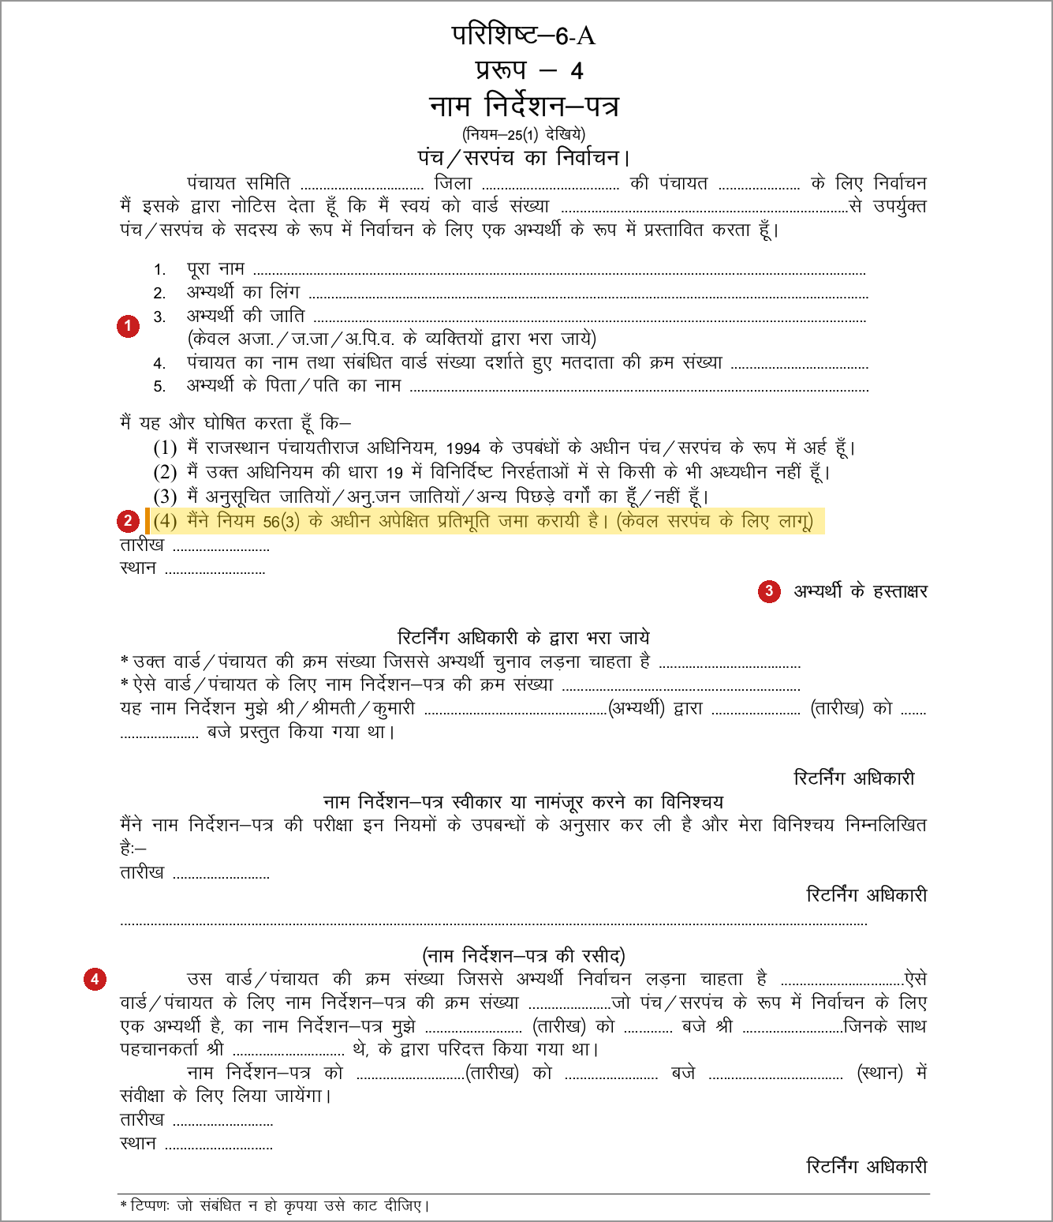
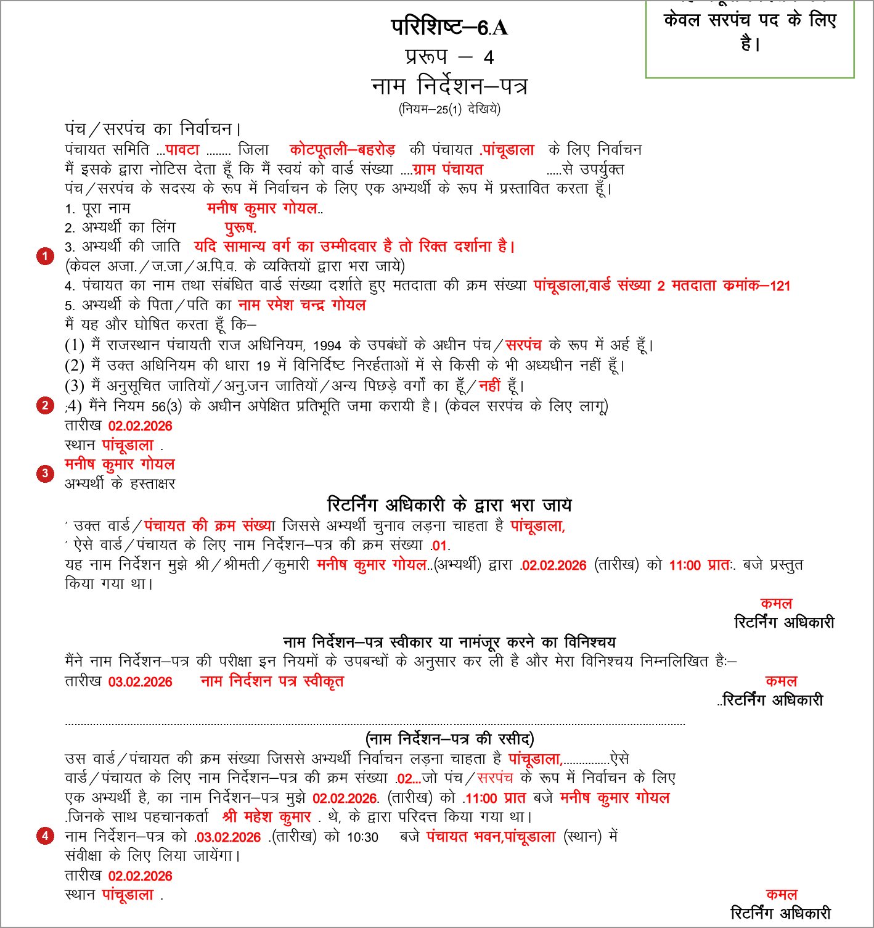
प्ररूप 4 (नामांकन पत्र) कैसे भरें?
आधार: प्ररूप 4, नियम 25(1), राजस्थान पंचायती राज (निर्वाचन) नियम, 1994
1
उम्मीदवार का पूरा नाम, लिंग, जाति (सिर्फ़ SC, ST, OBC भरें), पंचायत का नाम, और वार्ड संख्या के साथ मतदाता क्रम संख्या, पिता या पति का नाम। [मतपेटी मार्गदर्शिका, पृ. 80]
2
घोषणा (4): नियम 56(3) वाली जमानत जमा कराई है। यह सिर्फ़ सरपंच पर लागू है। [नियम 56(3) · मतपेटी मार्गदर्शिका, पृ. 80]
3
उम्मीदवार के हस्ताक्षर (या अंगूठा निशानी)। [मतपेटी मार्गदर्शिका, पृ. 80; मतपेटी मार्गदर्शिका, पृ. 34]
4
नीचे की रसीद रिटर्निंग अधिकारी भरकर देंगे; इसमें संवीक्षा की तारीख, समय और जगह लिखी जाती है। रसीद सँभालकर रखिए। [मतपेटी मार्गदर्शिका, पृ. 80; मतपेटी मार्गदर्शिका, पृ. 34]
मूल: मतपेटी मार्गदर्शिका, पृ. 80
भरा हुआ नमूना, साभार: मनीष कुमार गोयल, राज्य स्तरीय मास्टर ट्रेनर (SLMT), जयपुर · नाम, जगह और तारीखें काल्पनिक
इस बार पंच-सरपंच के नामांकन, संवीक्षा और नाम वापसी एक ही दिन: तीसरा चरण 04.11.2026, चौथा चरण 15.11.2026 [आदेश 10090, दि. 06.10.2026, पृ. 1; आदेश 9836, दि. 03.10.2026, पृ. 8]
सावधान: अंतिम और मान्य स्रोत आयोग के मूल आदेश और नियम ही हैं; इसमें उनसे कुछ अलग दिखे, तो आदेश और नियम ही मानिए। · प्रत्याशी प्रबोधन, ज़िला बालोतरा, 10.10.2026
mockpoll.com · 21 / 60

Slide 22
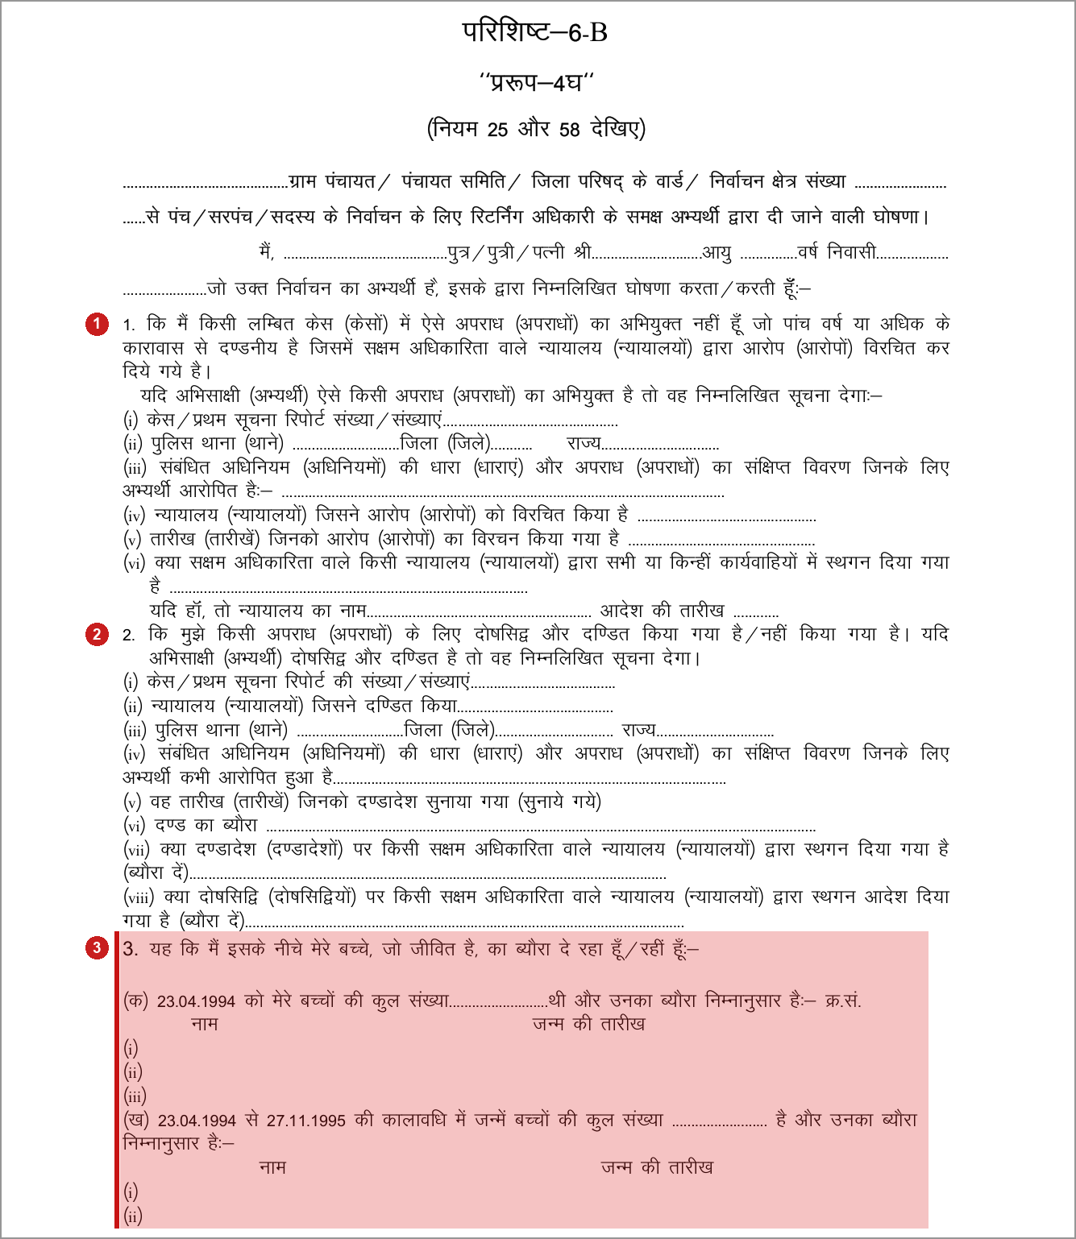
प्ररूप 4घ: हर पेज पर हस्ताक्षर कीजिए
आधार: प्ररूप 4घ, नियम 25 और 58, निर्वाचन नियम, 1994; आदेश 10055, दि. 06.10.2026
प्ररूप 4घ सभी पदों के लिए एक ही है (ऊपर लिखा है: नियम 25 और 58)। [नियम 25 और 58 · मतपेटी मार्गदर्शिका, पृ. 81]
1
बिन्दु 1: विचाराधीन आपराधिक मामले। [मतपेटी मार्गदर्शिका, पृ. 81]
2
बिन्दु 2: आपराधिक मामलों में दोषसिद्धि। [मतपेटी मार्गदर्शिका, पृ. 81]
3
लाल, बिन्दु 3 (संतान): यह प्रावधान हटा दिया गया है; सूचना देना ज़रूरी नहीं। [आदेश 10055, दि. 06.10.2026, पृ. 1]
बाकी पूरा भरें, और हर पेज पर हस्ताक्षर या अंगूठा निशानी लगाएँ; नहीं तो नामांकन खारिज। [मतपेटी मार्गदर्शिका, पृ. 32]
मूल: मतपेटी मार्गदर्शिका, पृ. 81 · राज्य निर्वाचन आयोग, राजस्थान
सावधान: अंतिम और मान्य स्रोत आयोग के मूल आदेश और नियम ही हैं; इसमें उनसे कुछ अलग दिखे, तो आदेश और नियम ही मानिए। · प्रत्याशी प्रबोधन, ज़िला बालोतरा, 10.10.2026
mockpoll.com · 22 / 60

Slide 23
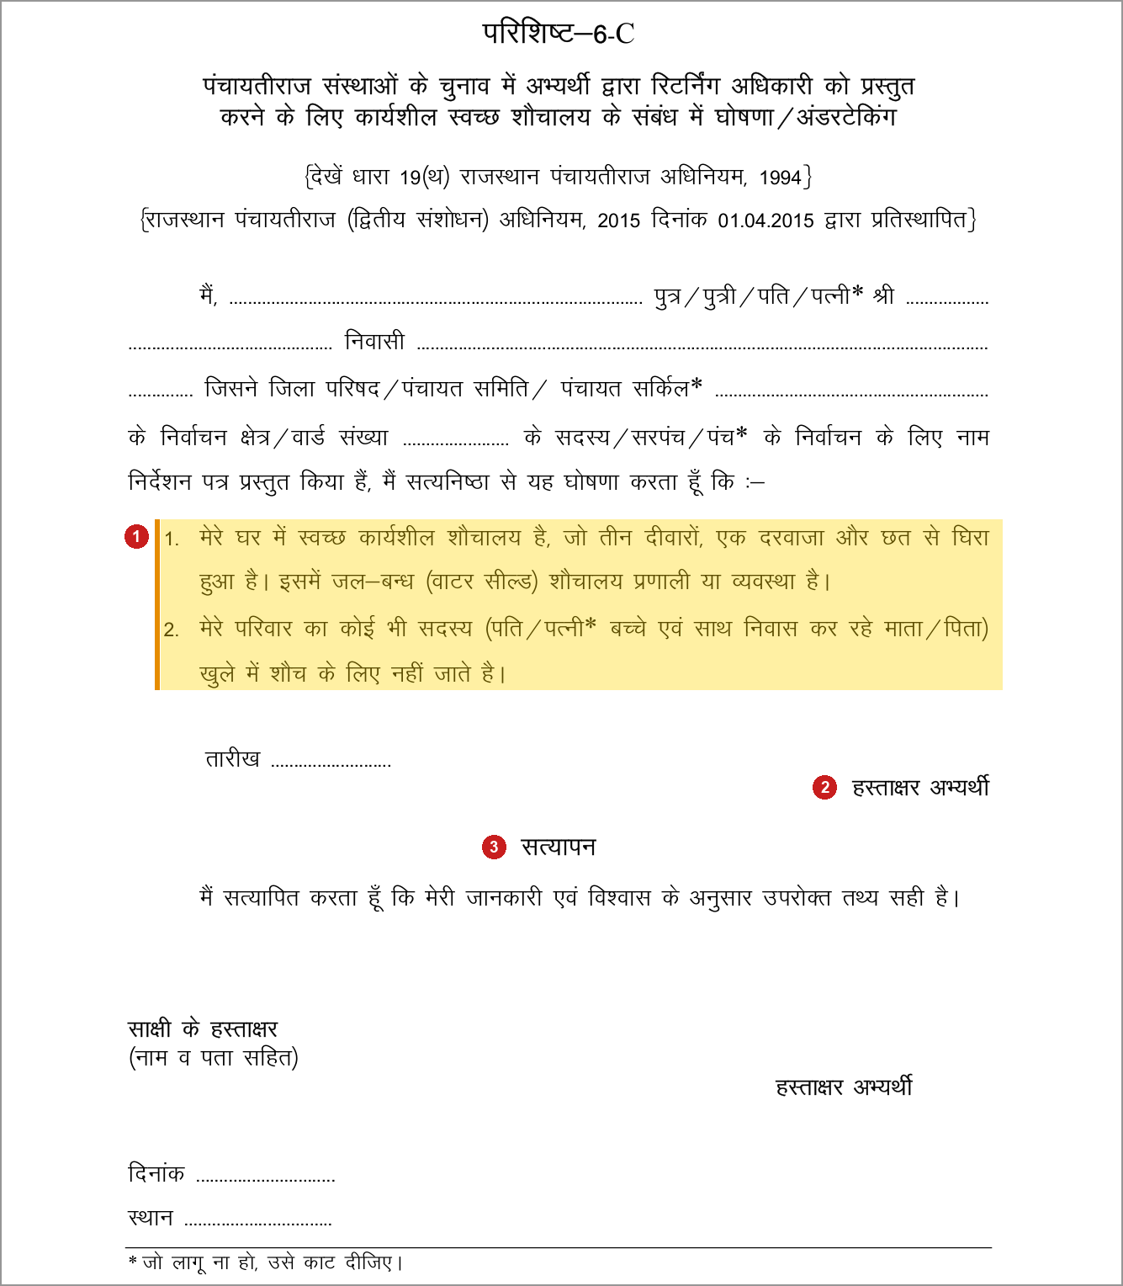
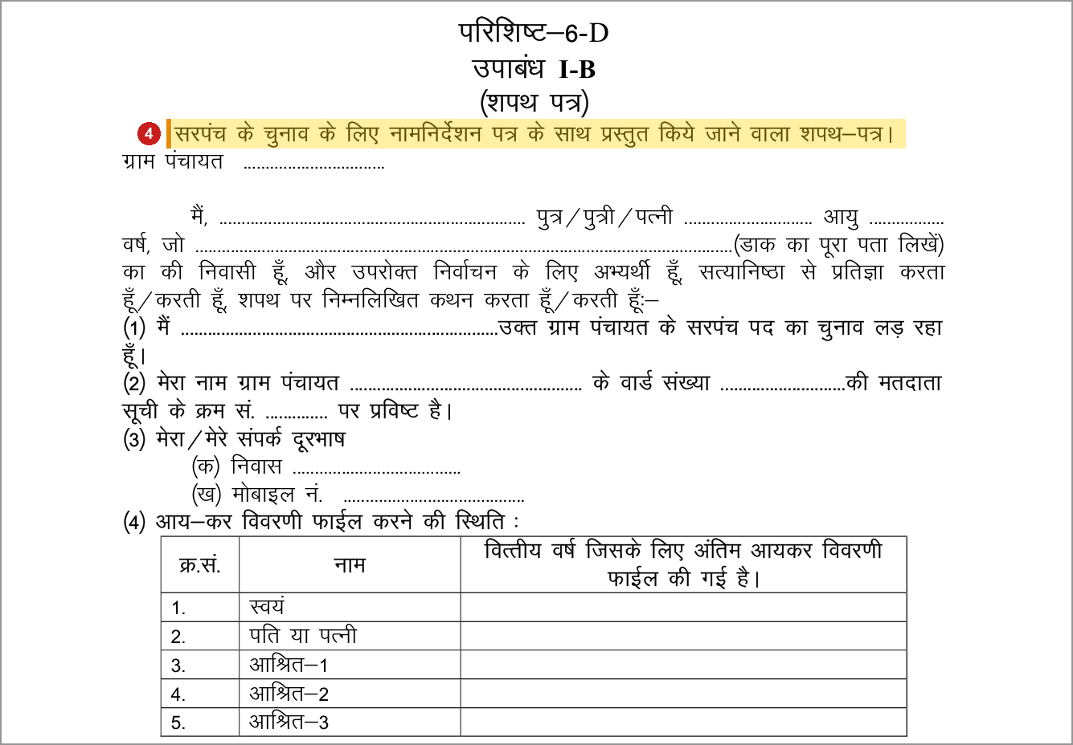
शौचालय की घोषणा और सरपंच का शपथ पत्र
आधार: शौचालय की घोषणा: धारा 19(थ), राजस्थान पंचायतीराज अधिनियम, 1994
1
शौचालय की घोषणा: घर में स्वच्छ, कार्यशील शौचालय (तीन दीवारें, दरवाज़ा, छत, जलबंद) है; परिवार का कोई सदस्य (पति या पत्नी, बच्चे, साथ रहने वाले माता-पिता) खुले में शौच नहीं जाता। [धारा 19(थ) · मतपेटी मार्गदर्शिका, पृ. 83]
2
उम्मीदवार के हस्ताक्षर। [मतपेटी मार्गदर्शिका, पृ. 83]
3
सत्यापन; फिर साक्षी के हस्ताक्षर (नाम-पते सहित), उम्मीदवार के हस्ताक्षर, तारीख और जगह। [मतपेटी मार्गदर्शिका, पृ. 83]
4
उपाबन्ध-I B: सरपंच के नामांकन पत्र के साथ दिया जाने वाला शपथ पत्र। यह सिर्फ़ सरपंच के लिए है। [मतपेटी मार्गदर्शिका, पृ. 84]
उपाबन्ध-I B ₹50 के नॉन ज्यूडिशियल स्टाम्प पेपर पर हो; कोई कॉलम खाली रहा और याद दिलाने पर भी नहीं भरा, तो नामांकन खारिज हो सकता है। शौचालय की घोषणा याद दिलाने पर भी न दी, तो भी। [नियम 27 · मतपेटी मार्गदर्शिका, पृ. 34]
मूल: मतपेटी मार्गदर्शिका, पृ. 83
मूल: मतपेटी मार्गदर्शिका, पृ. 84
सावधान: अंतिम और मान्य स्रोत आयोग के मूल आदेश और नियम ही हैं; इसमें उनसे कुछ अलग दिखे, तो आदेश और नियम ही मानिए। · प्रत्याशी प्रबोधन, ज़िला बालोतरा, 10.10.2026
mockpoll.com · 23 / 60

Slide 24
सरपंच को कितनी जमानत राशि देनी है?
आधार: नियम 56(3), राजस्थान पंचायती राज (निर्वाचन) नियम, 1994
वार्ड पंच के लिए कोई जमानत राशि नहीं है। [मतपेटी मार्गदर्शिका, पृ. 33]
सरपंच के लिए नियम 56(3): सामान्य उम्मीदवार ₹500; अनुसूचित जाति, अनुसूचित जनजाति, अन्य पिछड़ा वर्ग और महिला उम्मीदवार ₹250। [मतपेटी मार्गदर्शिका, पृ. 33; आदेश 10055, दि. 06.10.2026, पृ. 2]
राशि रसीद के ज़रिये जमा होगी, और रसीद नामांकन के साथ लगेगी। [मतपेटी मार्गदर्शिका, पृ. 33; आदेश 10055, दि. 06.10.2026, पृ. 2]
अनुसूचित जाति, जनजाति या अन्य पिछड़े वर्ग का उम्मीदवार ₹250 जमा करे, तो कलक्टर या राज्य सरकार के सक्षम किए अधिकारी का जाति प्रमाण पत्र भी लगाए, चाहे पद आरक्षित न भी हो। [मतपेटी मार्गदर्शिका, पृ. 33]
एक से ज़्यादा नामांकन पत्र भरें, तो जमानत राशि एक ही बार जमा करनी है। [मतपेटी मार्गदर्शिका, पृ. 33]
सरपंच के उम्मीदवार ने जमानत राशि जमा नहीं करवाई, तो संवीक्षा में नामांकन खारिज किया जा सकता है। [नियम 27 · मतपेटी मार्गदर्शिका, पृ. 34]
सावधान: अंतिम और मान्य स्रोत आयोग के मूल आदेश और नियम ही हैं; इसमें उनसे कुछ अलग दिखे, तो आदेश और नियम ही मानिए। · प्रत्याशी प्रबोधन, ज़िला बालोतरा, 10.10.2026
mockpoll.com · 24 / 60

Slide 25
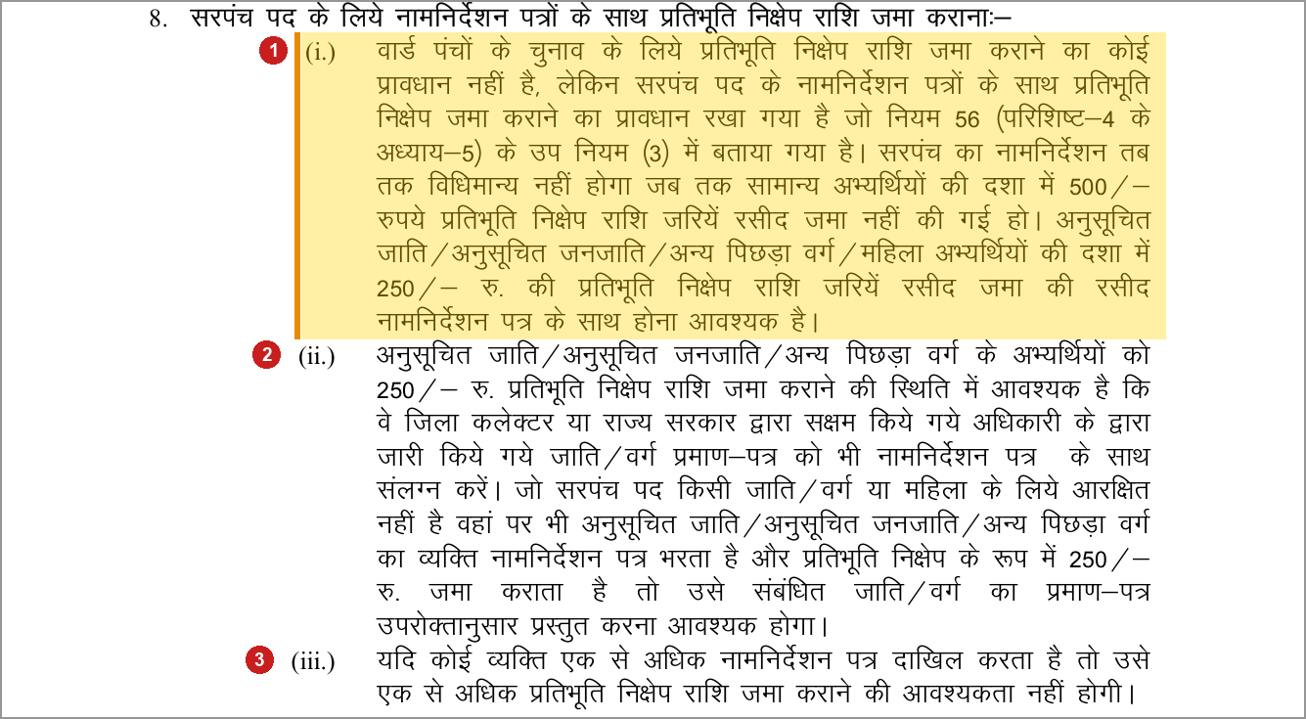
मार्गदर्शिका में सरपंच की जमानत
आधार: नियम 56(3), राजस्थान पंचायती राज (निर्वाचन) नियम, 1994
1
(i) वार्ड पंच के लिए जमानत राशि का कोई प्रावधान नहीं। सरपंच, नियम 56(3): सामान्य ₹500; SC, ST, OBC और महिला ₹250। रसीद नामांकन पत्र के साथ। [नियम 56(3) · मतपेटी मार्गदर्शिका, पृ. 33]
2
(ii) SC, ST, OBC उम्मीदवार ₹250 जमा करे, तो कलक्टर या राज्य सरकार के सक्षम किए अधिकारी का जाति/वर्ग प्रमाण पत्र भी साथ लगाए; सरपंच का पद आरक्षित न हो, तब भी। [मतपेटी मार्गदर्शिका, पृ. 33]
3
(iii) एक से ज़्यादा नामांकन पत्र भरे, तो एक से ज़्यादा जमानत जमा करने की ज़रूरत नहीं। [मतपेटी मार्गदर्शिका, पृ. 33]
मूल: मतपेटी मार्गदर्शिका, पृ. 33 · राज्य निर्वाचन आयोग, राजस्थान
सावधान: अंतिम और मान्य स्रोत आयोग के मूल आदेश और नियम ही हैं; इसमें उनसे कुछ अलग दिखे, तो आदेश और नियम ही मानिए। · प्रत्याशी प्रबोधन, ज़िला बालोतरा, 10.10.2026
mockpoll.com · 25 / 60

Slide 26
नामांकन देने पर रसीद में क्या मिलेगा?
आधार: प्ररूप 4 की रसीद, नियम 25(1), राजस्थान पंचायती राज (निर्वाचन) नियम, 1994
नामांकन पत्र देते समय रिटर्निंग अधिकारी आपको संवीक्षा का समय, तारीख और जगह बताएँगे। [मतपेटी मार्गदर्शिका, पृ. 34]
वे नामांकन पत्र पर वार्ड का क्रम संख्यांक और नामांकन पत्र का क्रम संख्यांक अपने हाथ से लिखेंगे। [मतपेटी मार्गदर्शिका, पृ. 34]
पहचान करने वाला कोई साथ आया हो, तो उसका उल्लेख करेंगे, और नामांकन मिलने का समय लिखेंगे। [मतपेटी मार्गदर्शिका, पृ. 34]
फिर प्ररूप 4 के नीचे छपी रसीद भरकर उम्मीदवार को देंगे; इसमें संवीक्षा की तारीख, समय और जगह लिखी जाती है। रसीद सँभालकर रखिए। [मतपेटी मार्गदर्शिका, पृ. 34; मतपेटी मार्गदर्शिका, पृ. 80]
सावधान: अंतिम और मान्य स्रोत आयोग के मूल आदेश और नियम ही हैं; इसमें उनसे कुछ अलग दिखे, तो आदेश और नियम ही मानिए। · प्रत्याशी प्रबोधन, ज़िला बालोतरा, 10.10.2026
mockpoll.com · 26 / 60

Slide 27
नामांकन पत्रों की जाँच (संवीक्षा) कैसे होगी?
आधार: नियम 27 “नाम निर्देशन-पत्रों की संवीक्षा” (यानी नामांकन पत्रों की जाँच), राजस्थान पंचायती राज (निर्वाचन) नियम, 1994
नामांकन पत्र देते समय ही रिटर्निंग अधिकारी आपको बता देंगे कि जाँच किस दिन, किस समय और कहाँ होगी। [नियम 26 · मतपेटी मार्गदर्शिका, पृ. 62; मतपेटी मार्गदर्शिका, पृ. 34]
उस तय दिन और समय पर रिटर्निंग अधिकारी हर नामांकन पत्र की जाँच करेंगे। [नियम 27(1) · मतपेटी मार्गदर्शिका, पृ. 62]
जाँच के समय उम्मीदवार ख़ुद मौजूद रह सकते हैं; कोई दूसरा व्यक्ति नहीं। [नियम 27(2) · मतपेटी मार्गदर्शिका, पृ. 62]
रिटर्निंग अधिकारी आपको जमा हुए नामांकन पत्र देखने की पूरी सुविधा देंगे, और किसी भी पत्र पर आपत्ति करने का पूरा मौका देंगे। [नियम 27(2) · मतपेटी मार्गदर्शिका, पृ. 62]
हर पत्र पर रिटर्निंग अधिकारी लिखेंगे कि वह मंज़ूर है या नामंज़ूर। नामंज़ूर किया, तो उसका कारण भी थोड़े में वहीं लिखेंगे। [नियम 27(4) · मतपेटी मार्गदर्शिका, पृ. 63]
जाँच उसी दिन पूरी होगी; इसे अगले दिन के लिए टाला नहीं जा सकता। [नियम 27(5) · मतपेटी मार्गदर्शिका, पृ. 63]
सावधान: अंतिम और मान्य स्रोत आयोग के मूल आदेश और नियम ही हैं; इसमें उनसे कुछ अलग दिखे, तो आदेश और नियम ही मानिए। · प्रत्याशी प्रबोधन, ज़िला बालोतरा, 10.10.2026
mockpoll.com · 27 / 60

Slide 28
नामांकन किन कारणों से खारिज हो सकता है?
आधार: नियम 27, राजस्थान पंचायती राज (निर्वाचन) नियम, 1994
उम्मीदवार चुनाव के लिए पात्र नहीं है, या उस पर धारा 19 की कोई अयोग्यता है, तो संवीक्षा में नामांकन पत्र खारिज किया जा सकता है। [नियम 27 · मतपेटी मार्गदर्शिका, पृ. 34]
उम्मीदवार वह व्यक्ति नहीं निकला, जिसका नाम और मतदाता सूची की क्रम संख्या नामांकन पत्र में लिखी है, तो भी। [नियम 27 · मतपेटी मार्गदर्शिका, पृ. 34]
नामांकन पत्र उम्मीदवार ने खुद रिटर्निंग अधिकारी को नहीं दिया, तो संवीक्षा में यह खारिज किया जा सकता है। [नियम 27 · मतपेटी मार्गदर्शिका, पृ. 34]
नामांकन पत्र तय प्ररूप 4 में नहीं है, तो खारिज हो सकता है। [नियम 27 · मतपेटी मार्गदर्शिका, पृ. 34]
नामांकन पत्र के साथ प्ररूप 4घ नहीं लगाया, तो खारिज हो सकता है। [नियम 27 · मतपेटी मार्गदर्शिका, पृ. 34]
उम्मीदवार उस पंचायत का मतदाता ही नहीं है, तो खारिज हो सकता है। [नियम 27 · मतपेटी मार्गदर्शिका, पृ. 34]
सावधान: अंतिम और मान्य स्रोत आयोग के मूल आदेश और नियम ही हैं; इसमें उनसे कुछ अलग दिखे, तो आदेश और नियम ही मानिए। · प्रत्याशी प्रबोधन, ज़िला बालोतरा, 10.10.2026
mockpoll.com · 28 / 60

Slide 29
खारिज होने के और कारण: काग़ज़ और जमानत
आधार: नियम 27, राजस्थान पंचायती राज (निर्वाचन) नियम, 1994
सरपंच का उपाबन्ध-I B ₹50 के नॉन ज्यूडिशियल स्टाम्प पेपर पर नहीं है, या उसके कॉलम खाली हैं और याद दिलाने पर भी नहीं भरे, तो नामांकन खारिज हो सकता है। [नियम 27 · मतपेटी मार्गदर्शिका, पृ. 34]
किसी भी उम्मीदवार ने शौचालय की घोषणा नहीं दी, और याद दिलाने पर भी नहीं दी, तो भी। [नियम 27 · मतपेटी मार्गदर्शिका, पृ. 34]
प्ररूप 4, प्ररूप 4घ, उपाबन्ध-I B (सरपंच) या शौचालय की घोषणा पर उम्मीदवार के हस्ताक्षर या अंगूठा निशानी नहीं है, तो भी। [नियम 27 · मतपेटी मार्गदर्शिका, पृ. 34]
सरपंच के चुनाव में जमानत राशि जमा नहीं करवाई, तो भी। [नियम 27 · मतपेटी मार्गदर्शिका, पृ. 34]
पद अनुसूचित जाति, जनजाति या अन्य पिछड़े वर्ग के लिए आरक्षित है, और उस वर्ग का प्रमाण पत्र नहीं दिया, तो भी। [नियम 27 · मतपेटी मार्गदर्शिका, पृ. 34]
पद महिला के लिए आरक्षित है, और उम्मीदवार महिला नहीं है, तो भी। [नियम 27 · मतपेटी मार्गदर्शिका, पृ. 34]
सावधान: अंतिम और मान्य स्रोत आयोग के मूल आदेश और नियम ही हैं; इसमें उनसे कुछ अलग दिखे, तो आदेश और नियम ही मानिए। · प्रत्याशी प्रबोधन, ज़िला बालोतरा, 10.10.2026
mockpoll.com · 29 / 60

Slide 30
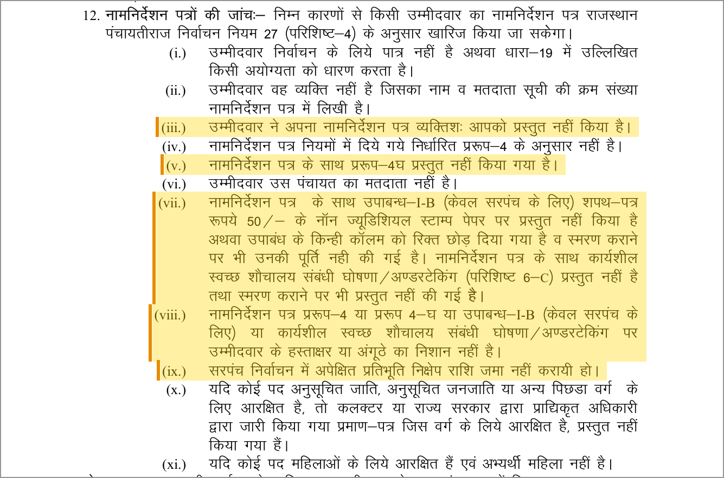
मार्गदर्शिका में खारिज होने के कारण
आधार: नियम 27, राजस्थान पंचायती राज (निर्वाचन) नियम, 1994
पीले कारण: नामांकन पत्र खुद नहीं दिया; प्ररूप 4घ नहीं दिया; उपाबन्ध-I B (सरपंच) ₹50 के स्टाम्प पर नहीं या कॉलम खाली, और शौचालय की घोषणा याद दिलाने पर भी नहीं दी; प्ररूप 4, 4घ, I B या शौचालय घोषणा पर हस्ताक्षर या अंगूठा नहीं; सरपंच ने जमानत जमा नहीं की। [नियम 27 · मतपेटी मार्गदर्शिका, पृ. 34]
मूल: मतपेटी मार्गदर्शिका, पृ. 34 · राज्य निर्वाचन आयोग, राजस्थान
सावधान: अंतिम और मान्य स्रोत आयोग के मूल आदेश और नियम ही हैं; इसमें उनसे कुछ अलग दिखे, तो आदेश और नियम ही मानिए। · प्रत्याशी प्रबोधन, ज़िला बालोतरा, 10.10.2026
mockpoll.com · 30 / 60

Slide 31
किन बातों से नामांकन खारिज नहीं होता?
आधार: नियम 27 (संवीक्षा), राजस्थान पंचायती राज (निर्वाचन) नियम, 1994
संवीक्षा में कोई आपत्ति करे कि उम्मीदवार का नाम किसी दूसरी पंचायत की मतदाता सूची में भी है, और वहाँ की प्रमाणित सूची भी दिखा दे, तब भी सिर्फ़ नाम दो जगह होने से नामांकन खारिज नहीं होगा। [मतपेटी मार्गदर्शिका, पृ. 35]
रिटर्निंग अधिकारी सिर्फ़ यह देखेंगे कि नामांकन पत्र में मतदाता सूची की जिस प्रविष्टि का हवाला है, वह व्यक्ति यही उम्मीदवार है, चाहे उसका नाम कहीं और भी लिखा हो। [मतपेटी मार्गदर्शिका, पृ. 35]
उम्मीदवार उसी पंचायत का मतदाता है, इसलिए मतदाता सूची की प्रमाणित नकल की ज़रूरत नहीं। [मतपेटी मार्गदर्शिका, पृ. 35]
दो-तीन नामांकन पत्र भरे और उनमें से एक भी स्वीकार हो गया, तो उम्मीदवार बना रहेगा। [मतपेटी मार्गदर्शिका, पृ. 35]
एक से ज़्यादा नामांकन पत्र स्वीकार हुए, तब भी उम्मीदवारों की सूची में नाम एक ही बार लिखा जाएगा। [मतपेटी मार्गदर्शिका, पृ. 35]
एक से ज़्यादा सीटों के लिए नामांकन भरा, तो भी संवीक्षा में खारिज नहीं होगा; पर नाम वापसी के समय तक एक को छोड़ बाकी से नाम वापस लेना होगा। [मतपेटी मार्गदर्शिका, पृ. 27; मतपेटी मार्गदर्शिका, पृ. 36]
एक ही सीट के कई नामांकन पत्र और अलग-अलग सीटों के नामांकन में क्या फ़र्क है, यह अगली दो स्लाइडों की तालिका में है।
सावधान: अंतिम और मान्य स्रोत आयोग के मूल आदेश और नियम ही हैं; इसमें उनसे कुछ अलग दिखे, तो आदेश और नियम ही मानिए। · प्रत्याशी प्रबोधन, ज़िला बालोतरा, 10.10.2026
mockpoll.com · 31 / 60

Slide 32
एक सीट के कई नामांकन पत्र, या अलग-अलग सीटें? (1/2: संवीक्षा तक)
आधार: धारा 19-ख “किसी पंचायतीराज संस्था में एक से अधिक स्थानों के लिए निर्वाचन लड़ने पर प्रतिबंध”, राजस्थान पंचायतीराज अधिनियम, 1994; नियम 27 और 56(3), राजस्थान पंचायती राज (निर्वाचन) नियम, 1994
बात | एक ही वार्ड या सरपंच पद के लिए कई नामांकन पत्र | अलग-अलग वार्डों से, या सरपंच और पंच दोनों के लिए | स्रोत
क्या ऐसा कर सकते हैं? | हाँ। एक ही सीट के लिए दो-तीन नामांकन पत्र भर सकते हैं। | नहीं। धारा 19-ख के तहत एक पंचायत में एक से ज़्यादा वार्डों से, या सरपंच के साथ पंच का, चुनाव नहीं लड़ सकते। | मतपेटी मार्गदर्शिका, पृ. 35; मतपेटी मार्गदर्शिका, पृ. 57
जमानत | सरपंच की जमानत एक ही बार जमा होगी, चाहे कितने भी पत्र भरें। वार्ड पंच के लिए कोई जमानत नहीं। | वार्ड पंच के लिए कोई जमानत नहीं; सरपंच के नामांकन के साथ सरपंच की जमानत लगेगी। | मतपेटी मार्गदर्शिका, पृ. 33; मतपेटी मार्गदर्शिका, पृ. 73
संवीक्षा | किसी पत्र में कमी हो, तो वह पत्र खारिज हो सकता है; पर एक भी पत्र स्वीकार हुआ, तो आप उम्मीदवार बने रहेंगे। | सिर्फ़ कई सीटों से नामांकन भरने की वजह से नामांकन खारिज नहीं होगा। | मतपेटी मार्गदर्शिका, पृ. 35; मतपेटी मार्गदर्शिका, पृ. 27
उम्मीदवारों की सूची | एक से ज़्यादा पत्र स्वीकार हुए, तब भी नाम एक ही बार लिखा जाएगा। | नाम वापसी के समय तक बाकी सीटों से नाम वापस नहीं लिया, तो किसी भी सीट से उम्मीदवार नहीं माने जाएँगे। | मतपेटी मार्गदर्शिका, पृ. 35; मतपेटी मार्गदर्शिका, पृ. 27
सावधान: अंतिम और मान्य स्रोत आयोग के मूल आदेश और नियम ही हैं; इसमें उनसे कुछ अलग दिखे, तो आदेश और नियम ही मानिए। · प्रत्याशी प्रबोधन, ज़िला बालोतरा, 10.10.2026
mockpoll.com · 32 / 60

Slide 33
एक सीट के कई नामांकन पत्र, या अलग-अलग सीटें? (2/2: नाम वापसी)
आधार: धारा 19-ख(2), राजस्थान पंचायतीराज अधिनियम, 1994; नियम 28, राजस्थान पंचायती राज (निर्वाचन) नियम, 1994
बात | एक ही वार्ड या सरपंच पद के लिए कई नामांकन पत्र | अलग-अलग वार्डों से, या सरपंच और पंच दोनों के लिए | स्रोत
नाम वापस लेना हो | एक ही नोटिस से आप चुनाव से हट जाते हैं और आपके सारे पत्र वापस माने जाते हैं; दो में से सिर्फ़ एक पत्र वापस लेने का नोटिस नहीं दिया जा सकता। | जो सीट रखनी है, उसे छोड़कर बाकी सभी सीटों से लिखित सूचना देकर नाम वापस लीजिए; यह सूचना नाम वापसी के तय समय और तारीख से पहले देनी है। | मतपेटी मार्गदर्शिका, पृ. 35; मतपेटी मार्गदर्शिका, पृ. 57
समय निकल गया | समय निकलने के बाद दिया नोटिस अमान्य होगा, यानी आप उम्मीदवार बने रहेंगे। | माना जाएगा कि आपने सभी सीटों से नाम वापस ले लिया; आप किसी भी सीट से नहीं लड़ पाएँगे। | मतपेटी मार्गदर्शिका, पृ. 35; मतपेटी मार्गदर्शिका, पृ. 36
गलती हो जाए | नोटिस एक बार दे दिया, तो वापस नहीं ले सकते; इसलिए सोच-समझकर दीजिए। | उम्मीदवारी जाने के बाद उसे लौटाने का कोई रास्ता मार्गदर्शिका में हमें नहीं मिला; इसलिए समय रहते एक सीट चुन लीजिए। | मतपेटी मार्गदर्शिका, पृ. 35; मतपेटी मार्गदर्शिका, पृ. 36
बालोतरा में समय | नाम वापसी नामांकन वाले दिन ही दोपहर 2 बजे तक। | वही: नामांकन वाले दिन ही दोपहर 2 बजे तक। | आदेश 9836, दि. 03.10.2026, पृ. 8
संवीक्षा या नाम वापसी पर रिटर्निंग अधिकारी के फ़ैसले के ख़िलाफ़ अपील का रास्ता मार्गदर्शिका में हमें नहीं मिला। आयोग के संकलन के मुताबिक़ चुनाव से पहले की अयोग्यता के मामले धारा 43 और नियम 80 के तहत चुनाव याचिका से ज़िला अदालत में तय होते हैं; याचिका की मियाद नतीजे की घोषणा से 30 दिन है। [धारा 43, नियम 80 · आदेश 793, दि. 20.01.2026, संकलन पृ. 432; आदेश 4805, दि. 25.06.2015, संकलन पृ. 444]
सावधान: अंतिम और मान्य स्रोत आयोग के मूल आदेश और नियम ही हैं; इसमें उनसे कुछ अलग दिखे, तो आदेश और नियम ही मानिए। · प्रत्याशी प्रबोधन, ज़िला बालोतरा, 10.10.2026
mockpoll.com · 33 / 60

Slide 34
नाम वापस कैसे लेते हैं?
आधार: नियम 28, राजस्थान पंचायती राज (निर्वाचन) नियम, 1994
नाम वापसी का नोटिस उम्मीदवार खुद आकर, दो प्रतियों में, अपने हस्ताक्षर करके रिटर्निंग अधिकारी को देगा; किसी और का दिया नोटिस अमान्य होगा। [नियम 28 · मतपेटी मार्गदर्शिका, पृ. 35]
नोटिस तय जगह पर, तय समय के भीतर देना है; समय निकलने के बाद दिया नोटिस अमान्य होगा। [मतपेटी मार्गदर्शिका, पृ. 35]
एक बार नोटिस दे दिया, तो उसे वापस नहीं ले सकते। [नियम 28 · मतपेटी मार्गदर्शिका, पृ. 35]
एक ही वार्ड या सरपंच पद के लिए कई नामांकन पत्र भरे हों: एक ही नोटिस से आप चुनाव से हट जाएँगे और सारे पत्र वापस माने जाएँगे; दो में से सिर्फ़ एक पत्र वापस लेने के लिए यह नोटिस नहीं दिया जा सकता। [मतपेटी मार्गदर्शिका, पृ. 35]
अलग-अलग वार्डों से, या सरपंच और पंच दोनों के लिए नामांकन भरा हो: जो सीट रखनी है, उसे छोड़ बाकी सभी सीटों से समय के अंदर लिखित सूचना देकर नाम वापस लीजिए; नहीं तो सभी सीटों से उम्मीदवारी जाएगी। [धारा 19-ख(2) · मतपेटी मार्गदर्शिका, पृ. 57; मतपेटी मार्गदर्शिका, पृ. 36]
रिटर्निंग अधिकारी नोटिस की एक प्रति पंचायत कार्यालय के नोटिस बोर्ड पर लगाएँगे; पंचायत कार्यालय न हो, तो पंचायत मुख्यालय पर किसी प्रमुख जगह पर। [मतपेटी मार्गदर्शिका, पृ. 36]
बालोतरा में नाम वापसी नामांकन वाले दिन ही दोपहर 2 बजे तक है। [आदेश 9836, दि. 03.10.2026, पृ. 8]
नियमों में नाम वापसी का कोई फ़ॉर्म तय नहीं है; सुविधा के लिए एक मॉडल फ़ॉर्म बनाया गया है, जो रिटर्निंग अधिकारी उम्मीदवारों को देंगे। [मतपेटी मार्गदर्शिका, पृ. 36]
सावधान: अंतिम और मान्य स्रोत आयोग के मूल आदेश और नियम ही हैं; इसमें उनसे कुछ अलग दिखे, तो आदेश और नियम ही मानिए। · प्रत्याशी प्रबोधन, ज़िला बालोतरा, 10.10.2026
mockpoll.com · 34 / 60

Slide 35
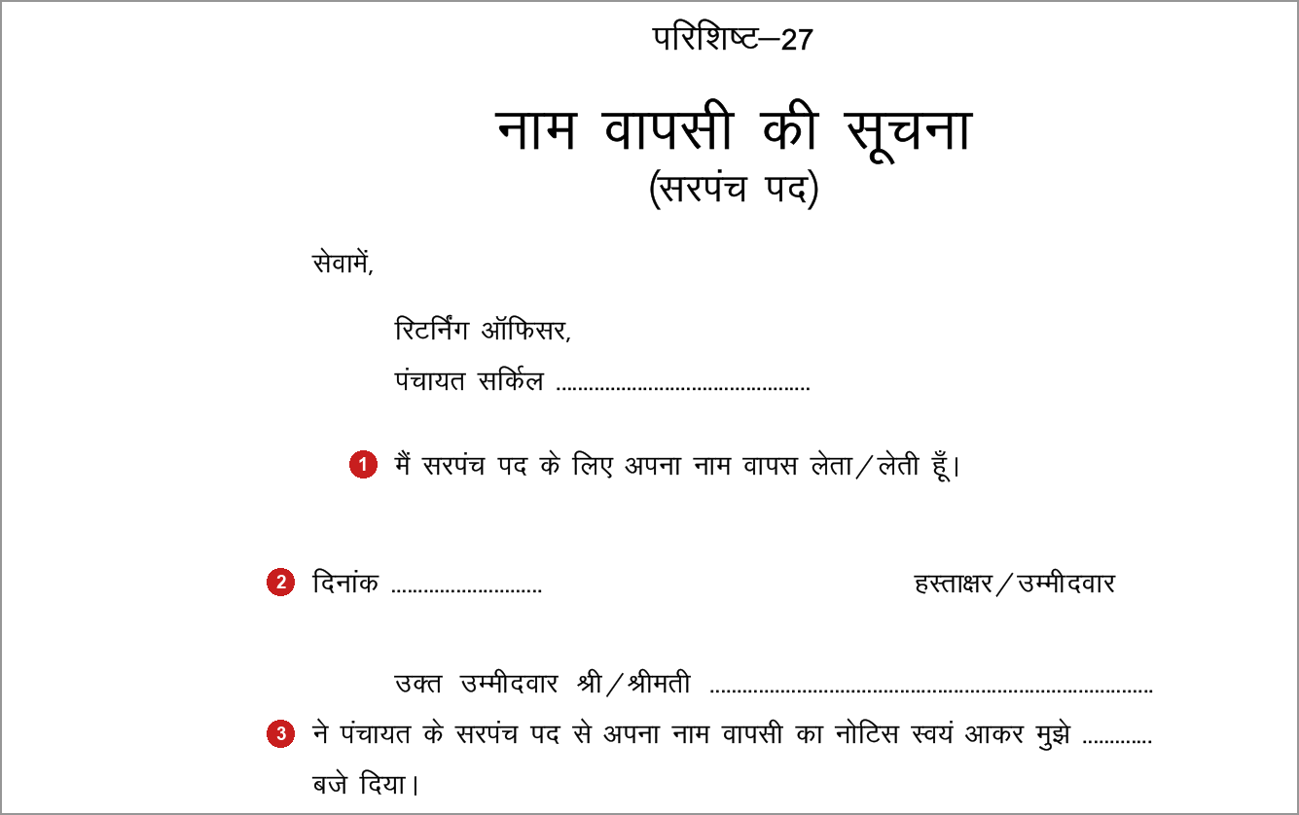
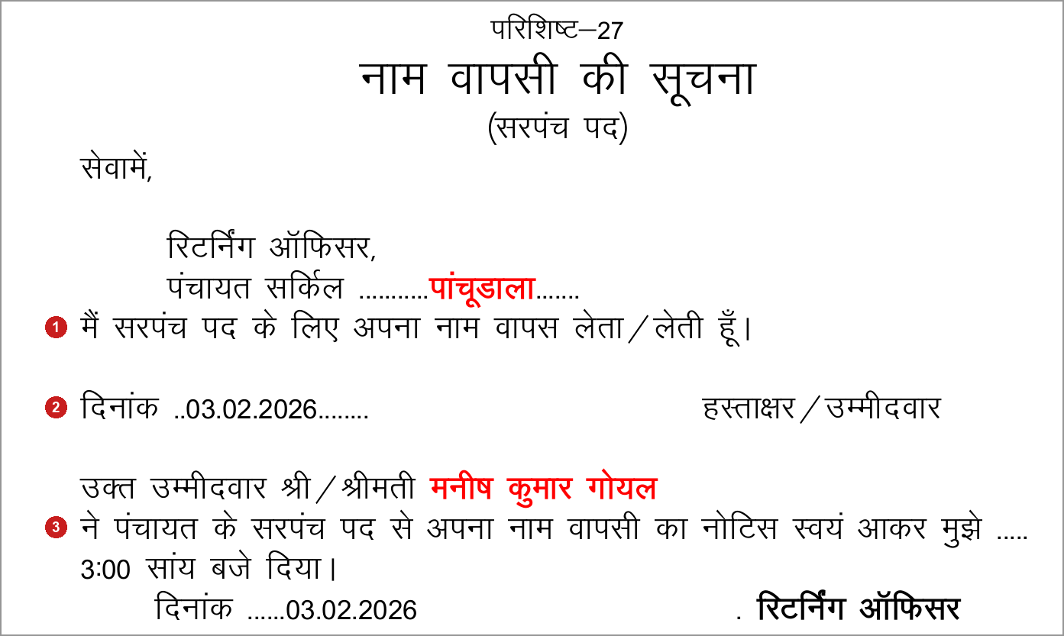
नाम वापसी का मॉडल फ़ॉर्म (सरपंच)
आधार: नियम 28, राजस्थान पंचायती राज (निर्वाचन) नियम, 1994
1
"मैं सरपंच पद के लिए अपना नाम वापस लेता/लेती हूँ।" [मतपेटी मार्गदर्शिका, पृ. 130]
2
तारीख और उम्मीदवार के हस्ताक्षर। [मतपेटी मार्गदर्शिका, पृ. 130]
3
रिटर्निंग अधिकारी लिखेंगे कि उम्मीदवार ने नोटिस खुद आकर किस समय दिया। [मतपेटी मार्गदर्शिका, पृ. 130]
मूल: मतपेटी मार्गदर्शिका, पृ. 130
भरा हुआ नमूना, साभार: मनीष कुमार गोयल, राज्य स्तरीय मास्टर ट्रेनर (SLMT), जयपुर · नाम, जगह और तारीखें काल्पनिक
यह मॉडल फ़ॉर्म है; नियमों में कोई फ़ॉर्म तय नहीं। मॉडल फ़ॉर्म रिटर्निंग अधिकारी देंगे। [मतपेटी मार्गदर्शिका, पृ. 36]
नमूने में लिखी तारीख 03.02.2026 और समय 3:00 बजे इस चुनाव के नहीं हैं। बालोतरा में नाम वापसी नामांकन वाले दिन ही दोपहर 2 बजे तक है। [आदेश 9836, दि. 03.10.2026, पृ. 8]
सावधान: अंतिम और मान्य स्रोत आयोग के मूल आदेश और नियम ही हैं; इसमें उनसे कुछ अलग दिखे, तो आदेश और नियम ही मानिए। · प्रत्याशी प्रबोधन, ज़िला बालोतरा, 10.10.2026
mockpoll.com · 35 / 60

Slide 36
उम्मीदवारों की सूची और चुनाव चिह्न कब मिलेंगे?
आधार: प्ररूप 5, राजस्थान पंचायती राज (निर्वाचन) नियम, 1994; आदेश 9836
नाम वापसी के बाद पंच और सरपंच के उम्मीदवारों की अलग-अलग सूची प्ररूप 5 में बनेगी, हिन्दी वर्णमाला के क्रम में। [मतपेटी मार्गदर्शिका, पृ. 36]
नाम उम्मीदवार के मुख्य नाम से लगेगा, उपनाम (सरनेम) से नहीं; जैसे, 'जयनारायण व्यास' का नाम 'ज' पर आएगा। [मतपेटी मार्गदर्शिका, पृ. 36]
एक ही नाम के दो या ज़्यादा उम्मीदवार हों, तो उनके नाम के साथ पिता या पति का नाम जोड़कर, या जैसे रिटर्निंग अधिकारी ठीक समझें, उनमें फ़र्क किया जाएगा। [मतपेटी मार्गदर्शिका, पृ. 37]
सूची की प्रति हर उम्मीदवार को दी जाएगी। [मतपेटी मार्गदर्शिका, पृ. 37]
चुनाव चिह्न नाम वापसी खत्म होते ही दिए जाएँगे। [आदेश 9836, दि. 03.10.2026, पृ. 8]
सावधान: अंतिम और मान्य स्रोत आयोग के मूल आदेश और नियम ही हैं; इसमें उनसे कुछ अलग दिखे, तो आदेश और नियम ही मानिए। · प्रत्याशी प्रबोधन, ज़िला बालोतरा, 10.10.2026
mockpoll.com · 36 / 60

Slide 37
पंच और सरपंच का मतपत्र कैसा होगा?
आधार: राज्य निर्वाचन आयोग का आदेश 9809, दि. 02.10.2026
सरपंच का मतपत्र सफ़ेद रंग का होगा, और पंच का गुलाबी। [आदेश 9809, दि. 02.10.2026, पृ. 2]
चिह्न एक कॉलम में दस-दस करके छपेंगे: 1 से 10 मतपत्र पर, 11 से 20 पहली अतिरिक्त पर्ची पर, 21 से 30 दूसरी पर, और 31 से 40 तीसरी पर। [आदेश 9809, दि. 02.10.2026, पृ. 2]
सात अंकों की क्रम संख्या सिर्फ़ मतपत्र पर होगी; अतिरिक्त पर्चियों पर कोई क्रम संख्या नहीं, और मतपत्र में प्रतिपर्ण (काउंटरफ़ॉइल) नहीं होगा। [आदेश 9809, दि. 02.10.2026, पृ. 2]
उम्मीदवारों के नाम मतदान दल के कार्मिक हाथ से लिखेंगे, और जो चिह्न काम में नहीं आए, वे कैंची से काट दिए जाएँगे। [आदेश 9809, दि. 02.10.2026, पृ. 2; आदेश 9809, दि. 02.10.2026, पृ. 3]
नोटा आख़िरी उम्मीदवार के बाद वाली जगह पर होगा: 6 उम्मीदवार हों तो मतपत्र पर सातवीं जगह; 12 हों तो पहली अतिरिक्त पर्ची की तीसरी जगह। [आदेश 9809, दि. 02.10.2026, पृ. 2–3]
सावधान: अंतिम और मान्य स्रोत आयोग के मूल आदेश और नियम ही हैं; इसमें उनसे कुछ अलग दिखे, तो आदेश और नियम ही मानिए। · प्रत्याशी प्रबोधन, ज़िला बालोतरा, 10.10.2026
mockpoll.com · 37 / 60

Slide 38
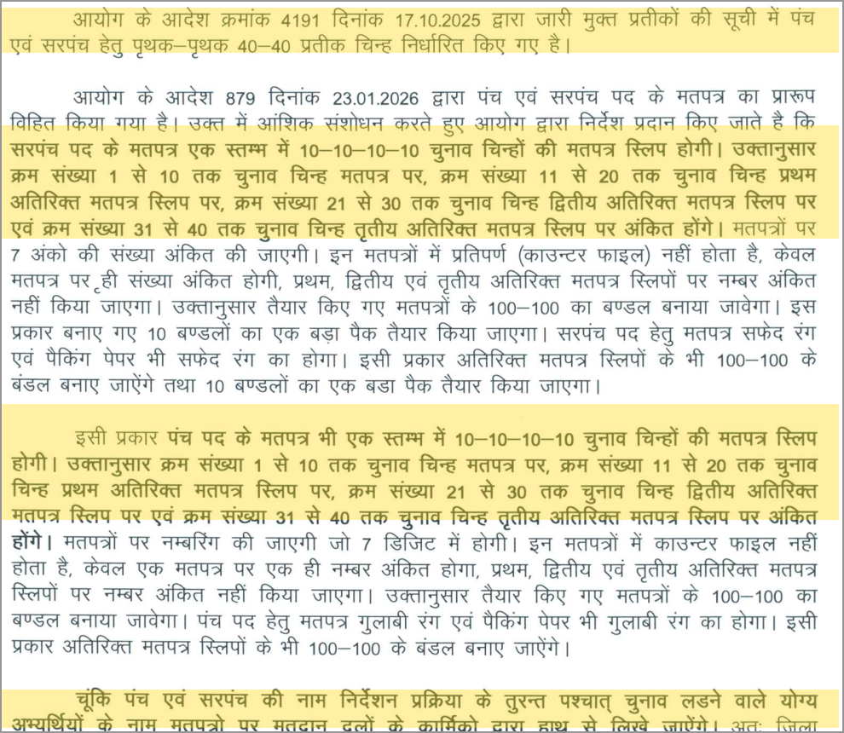
आयोग का आदेश 9809: मतपत्र कैसा होगा
आधार: राज्य निर्वाचन आयोग का आदेश 9809, दि. 02.10.2026
पहली पीली पट्टी: आदेश 4191 (17.10.2025) से पंच और सरपंच के लिए अलग-अलग 40-40 चुनाव चिह्न। [आदेश 9809, दि. 02.10.2026, पृ. 2]
दूसरी: सरपंच का मतपत्र एक कॉलम में 10-10-10-10 चिह्नों वाला: क्रम 1-10 मतपत्र पर; 11-20 पहली, 21-30 दूसरी, 31-40 तीसरी अतिरिक्त मतपत्र स्लिप पर। [आदेश 9809, दि. 02.10.2026, पृ. 2]
तीसरी: पंच का मतपत्र भी इसी तरह 10-10-10-10। [आदेश 9809, दि. 02.10.2026, पृ. 2]
चौथी: नामांकन प्रक्रिया के तुरंत बाद उम्मीदवारों के नाम मतदान दल के कार्मिक मतपत्र पर हाथ से लिखेंगे। [आदेश 9809, दि. 02.10.2026, पृ. 2]
बीच के पाठ में: सरपंच का मतपत्र सफ़ेद, पंच का गुलाबी; सात अंकों की संख्या सिर्फ़ मतपत्र पर, प्रतिपर्ण (काउंटरफ़ॉइल) नहीं। [आदेश 9809, दि. 02.10.2026, पृ. 2]
मूल: आदेश 9809, दि. 02.10.2026, पृ. 2 · राज्य निर्वाचन आयोग, राजस्थान
सावधान: अंतिम और मान्य स्रोत आयोग के मूल आदेश और नियम ही हैं; इसमें उनसे कुछ अलग दिखे, तो आदेश और नियम ही मानिए। · प्रत्याशी प्रबोधन, ज़िला बालोतरा, 10.10.2026
mockpoll.com · 38 / 60

Slide 39
मतदान और गिनती कब और कहाँ होगी?
आधार: नियम 49 व 50, राजस्थान पंचायती राज (निर्वाचन) नियम, 1994; आदेश 9809
पंच और सरपंच का मतदान सुबह 7 से शाम 6 बजे तक होगा। [आदेश 10090, दि. 06.10.2026, पृ. 1; आदेश 9836, दि. 03.10.2026, पृ. 9]
मतदान खत्म होते ही वोट ग्राम पंचायत मुख्यालय वाले मतदान केन्द्र पर गिने जाएँगे, और नतीजा उसी दिन घोषित होगा। [ईवीएम मार्गदर्शिका, पृ. 6; आदेश 9809, दि. 02.10.2026, पृ. 3]
गिनती नियम 49 और 50 के तहत रिटर्निंग अधिकारी ग्राम पंचायत स्तर पर करवाएँगे। [नियम 49 व 50 · मतपेटी मार्गदर्शिका, पृ. 37]
गिनती की जगह और शुरू होने का समय सब उम्मीदवारों को पहले ही बता दिया जाएगा। [मतपेटी मार्गदर्शिका, पृ. 38]
गिनती में पंच और सरपंच के उम्मीदवार बैठ सकते हैं, और सरपंच के गणन अभिकर्ता भी। [मतपेटी मार्गदर्शिका, पृ. 38]
मतपेटी खोलकर सरपंच और पंच के मतपत्र काग़ज़ के रंग के हिसाब से अलग किए जाते हैं। [मतपेटी मार्गदर्शिका, पृ. 38]
सावधान: अंतिम और मान्य स्रोत आयोग के मूल आदेश और नियम ही हैं; इसमें उनसे कुछ अलग दिखे, तो आदेश और नियम ही मानिए। · प्रत्याशी प्रबोधन, ज़िला बालोतरा, 10.10.2026
mockpoll.com · 39 / 60

Slide 40
कौन-से अभिकर्ता (एजेंट) रख सकते हैं?
आधार: गणन अभिकर्ता: नियम 70(1), राजस्थान पंचायती राज (निर्वाचन) नियम, 1994
 | निर्वाचन अभिकर्ता | मतदान अभिकर्ता | गणन अभिकर्ता
सरपंच | नहीं | जितने मतदान बूथ, उतने तक | ज़्यादा से ज़्यादा 2 (बड़ी पंचायत में ज़्यादा भी: नीचे देखिए)
पंच | नहीं | नहीं | नहीं
स्रोत: ईवीएम मार्गदर्शिका, पृ. 7; मतपेटी मार्गदर्शिका, पृ. 38
जिस पंचायत में 20 या ज़्यादा वार्ड हैं, वहाँ ज़िला निर्वाचन अधिकारी (पंचायत) ज़रूरत के हिसाब से सरपंच के 2 से ज़्यादा गणन अभिकर्ता की अनुमति दे सकते हैं। [नियम 70(1) · मतपेटी मार्गदर्शिका, पृ. 38]
सरपंच के मतदान अभिकर्ता की जगह लेने के लिए कोई रिलीवर (बदली वाला) अभिकर्ता नहीं रखा जा सकता। [ईवीएम मार्गदर्शिका, पृ. 7]
केन्द्र सरकार, राज्य सरकार या स्थानीय प्राधिकारी के किसी कर्मचारी को अपना निर्वाचन, मतदान या गणन अभिकर्ता न बनाइए। [संकलन, पृ. 81]
सावधान: अंतिम और मान्य स्रोत आयोग के मूल आदेश और नियम ही हैं; इसमें उनसे कुछ अलग दिखे, तो आदेश और नियम ही मानिए। · प्रत्याशी प्रबोधन, ज़िला बालोतरा, 10.10.2026
mockpoll.com · 40 / 60

Slide 41
नतीजा कैसे घोषित होगा, और शपथ कब होगी?
आधार: नियम 51 व 52, राजस्थान पंचायती राज (निर्वाचन) नियम, 1994
नियम 51 और 52 के हिसाब से पंच और सरपंच के मिले वोटों का ब्योरा प्ररूप 7 में भरकर नतीजा घोषित होगा। [नियम 51 व 52 · मतपेटी मार्गदर्शिका, पृ. 39]
नतीजा घोषित होते ही चुने गए पंच और सरपंच को प्ररूप 11 में शपथ दिलाई जाएगी, ताकि वे उपसरपंच के चुनाव वाली बैठक में शामिल हो सकें। [मतपेटी मार्गदर्शिका, पृ. 39]
उपसरपंच का चुनाव अगले दिन होगा: तीसरे चरण में 06.11.2026 और चौथे चरण में 17.11.2026। [मतपेटी मार्गदर्शिका, पृ. 39; आदेश 10090, दि. 06.10.2026, पृ. 1; आदेश 9836, दि. 03.10.2026, पृ. 9]
सावधान: अंतिम और मान्य स्रोत आयोग के मूल आदेश और नियम ही हैं; इसमें उनसे कुछ अलग दिखे, तो आदेश और नियम ही मानिए। · प्रत्याशी प्रबोधन, ज़िला बालोतरा, 10.10.2026
mockpoll.com · 41 / 60

Slide 42
सरपंच की जमानत कब जब्त होगी, कब लौटेगी?
आधार: नियम 56(3), राजस्थान पंचायती राज (निर्वाचन) नियम, 1994
सरपंच के जिस उम्मीदवार को कुल वैध वोटों के 1/6 से कम मिले, उसकी जमानत राशि जब्त होगी। [मतपेटी मार्गदर्शिका, पृ. 39]
जिसे ठीक 1/6 वोट मिले, उसकी जमानत लौटेगी: नियम 56(3) में जब्ती तभी है, जब चुना न गया उम्मीदवार कुल वैध वोटों का 'कम से कम षष्ठांश' भी न पाए। [नियम 56(3) · ईवीएम मार्गदर्शिका, पृ. 168; मतपेटी मार्गदर्शिका, पृ. 73]
जीतने वाले उम्मीदवार को कुल वैध वोटों के 1/6 से कम वोट मिले हों, तब भी उसकी जमानत लौटेगी। [मतपेटी मार्गदर्शिका, पृ. 39]
जिसने एक से ज़्यादा नामांकन के साथ एक से ज़्यादा बार जमानत जमा करवाई, उसकी सिर्फ़ एक जमानत जब्त होगी; बाकी लौटेगी। [मतपेटी मार्गदर्शिका, पृ. 39]
कुछ काग़ज़ों में शब्द थोड़े अलग हैं ('1/6 से अधिक', 'डाले गये कुल मतों'); जमानत जब्त होगी या नहीं, यह नियम 56(3) से ही तय होगा। [ईवीएम मार्गदर्शिका, पृ. 7; आदेश 753, दि. 20.01.2026, संकलन पृ. 447; परिपत्र 2178, दि. 20.06.2019, संकलन पृ. 249–250]
सावधान: अंतिम और मान्य स्रोत आयोग के मूल आदेश और नियम ही हैं; इसमें उनसे कुछ अलग दिखे, तो आदेश और नियम ही मानिए। · प्रत्याशी प्रबोधन, ज़िला बालोतरा, 10.10.2026
mockpoll.com · 42 / 60

Slide 43
जमानत वापस कैसे मिलेगी?
आधार: परिपत्र 2178, दि. 20.06.2019, और 2283, दि. 09.07.2019 (पत्र 594, दि. 19.01.2026 से लागू); नियम 56(3)
नतीजा घोषित होते ही रिटर्निंग अधिकारी उन उम्मीदवारों की जमानत जब्त करने का आदेश प्रपत्र-2 में देंगे, जो चुने नहीं गए और जिन्हें वैध वोटों के 1/6 से कम मिले। [पत्र 594, दि. 19.01.2026, संकलन पृ. 400; परिपत्र 2178, दि. 20.06.2019 (पत्र 594 के साथ), संकलन पृ. 401]
आयोग के पत्र 594 (19.01.2026) में लिखा है कि परिपत्र 2178 (20.06.2019) और परिपत्र 2283 (09.07.2019) वाले निर्देश इस बार भी लागू रहेंगे। [पत्र 594, दि. 19.01.2026, संकलन पृ. 400]
जमानत वापस लेने के लिए गिनती के बाद प्रपत्र 1 में आवेदन करना होगा। [मतपेटी मार्गदर्शिका, पृ. 39; ईवीएम मार्गदर्शिका, पृ. 7]
जिनकी जमानत लौटनी है पर अभी नहीं ली, वे 15 दिन के अंदर उपखण्ड कार्यालय से प्रपत्र-1 में आवेदन करके ले सकते हैं; नहीं ली, तो यह रकम सरकारी खज़ाने में जमा कर दी जाएगी। [परिपत्र 2178, दि. 20.06.2019 (पत्र 594 के साथ), संकलन पृ. 401]
सावधान: अंतिम और मान्य स्रोत आयोग के मूल आदेश और नियम ही हैं; इसमें उनसे कुछ अलग दिखे, तो आदेश और नियम ही मानिए। · प्रत्याशी प्रबोधन, ज़िला बालोतरा, 10.10.2026
mockpoll.com · 43 / 60

Slide 44
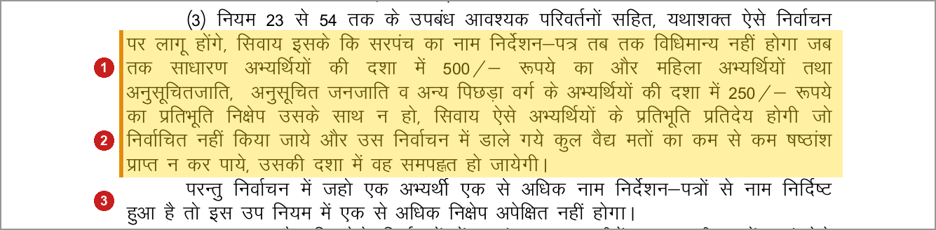
नियम का छपा पाठ: जमानत कब जब्त होगी
आधार: नियम 56(3), राजस्थान पंचायती राज (निर्वाचन) नियम, 1994
मूल: ईवीएम मार्गदर्शिका, पृ. 168 · राज्य निर्वाचन आयोग, राजस्थान
1
नियम 56(3): सरपंच का नामांकन पत्र तब तक विधिमान्य नहीं, जब तक साथ में जमानत न हो: साधारण उम्मीदवार ₹500; महिला, SC, ST, OBC ₹250। [नियम 56(3) · ईवीएम मार्गदर्शिका, पृ. 168]
2
जमानत उसी की जब्त होगी, जो चुना नहीं गया और जिसे कुल वैध वोटों का कम से कम छठा हिस्सा (1/6) भी नहीं मिला। ठीक 1/6 मिला, तो जब्त नहीं। [ईवीएम मार्गदर्शिका, पृ. 168]
3
शर्त: एक उम्मीदवार के कई नामांकन पत्र हों, तो भी एक से ज़्यादा जमानत नहीं। [ईवीएम मार्गदर्शिका, पृ. 168]
सावधान: अंतिम और मान्य स्रोत आयोग के मूल आदेश और नियम ही हैं; इसमें उनसे कुछ अलग दिखे, तो आदेश और नियम ही मानिए। · प्रत्याशी प्रबोधन, ज़िला बालोतरा, 10.10.2026
mockpoll.com · 44 / 60
Notes:
नियम के छपे पाठ में "वैद्य" छपा है; मतलब वैध वोट। [ईवीएम मार्गदर्शिका, पृ. 168]

Slide 45
नामांकन से पहले जाँच लीजिए: क्या मैं लड़ सकता हूँ?
आधार: धारा 19 और 19ख, राजस्थान पंचायतीराज अधिनियम, 1994
मैं इसी पंचायत के किसी वार्ड का मतदाता हूँ; मतदाता सूची में अपनी क्रम संख्या और वार्ड देख लिए हैं।
संवीक्षा के दिन मेरी उम्र 21 साल पूरी है। [मतपेटी मार्गदर्शिका, पृ. 27]
सीट आरक्षित है, तो मैं उसी वर्ग से हूँ और उसका प्रमाण पत्र साथ है।
मैं सिर्फ़ एक सीट से लड़ रहा/रही हूँ: या पंच (एक वार्ड), या सरपंच।
सरकारी या स्थानीय निकाय की नौकरी में था/थी, तो त्यागपत्र की स्वीकृति संवीक्षा से पहले वाले दिन तक की है।
पंचायत का कोई कर या फीस बकाया था, तो नामांकन से पहले जमा कर दिया और रसीद साथ है।
सावधान: अंतिम और मान्य स्रोत आयोग के मूल आदेश और नियम ही हैं; इसमें उनसे कुछ अलग दिखे, तो आदेश और नियम ही मानिए। · प्रत्याशी प्रबोधन, ज़िला बालोतरा, 10.10.2026
mockpoll.com · 45 / 60

Slide 46
नामांकन से पहले जाँच लीजिए: काग़ज़ पूरे हैं?
आधार: नियम 25, 27 और 56(3), राजस्थान पंचायती राज (निर्वाचन) नियम, 1994
प्ररूप 4 पूरा भरा, हस्ताक्षर या अंगूठा निशानी लगी। [आदेश 10055, दि. 06.10.2026, पृ. 1; मतपेटी मार्गदर्शिका, पृ. 34]
प्ररूप 4घ पूरा भरा, हर पेज पर हस्ताक्षर या अंगूठा निशानी। [आदेश 10055, दि. 06.10.2026, पृ. 1; मतपेटी मार्गदर्शिका, पृ. 32]
शौचालय की घोषणा, हस्ताक्षर के साथ।
सरपंच के लिए: उपाबन्ध-I B ₹50 के नॉन ज्यूडिशियल स्टाम्प पेपर पर, प्रमाणित, कोई कॉलम खाली नहीं। [आदेश 10055, दि. 06.10.2026, पृ. 1]
सरपंच के लिए: जमानत राशि (₹500 या ₹250) की रसीद; ₹250 वाले अनुसूचित जाति, जनजाति और अन्य पिछड़े वर्ग के उम्मीदवार जाति प्रमाण पत्र भी लगाएँ। [मतपेटी मार्गदर्शिका, पृ. 33; आदेश 10055, दि. 06.10.2026, पृ. 2]
सब काग़ज़ लेकर खुद, तय समय (सुबह 8 से 11 बजे) में पहुँचूँगा/पहुँचूँगी। [आदेश 9836, दि. 03.10.2026, पृ. 8; मतपेटी मार्गदर्शिका, पृ. 33–34]
सावधान: अंतिम और मान्य स्रोत आयोग के मूल आदेश और नियम ही हैं; इसमें उनसे कुछ अलग दिखे, तो आदेश और नियम ही मानिए। · प्रत्याशी प्रबोधन, ज़िला बालोतरा, 10.10.2026
mockpoll.com · 46 / 60

Slide 47
प्रचार में कौन-सा वाहन चला सकते हैं?
आधार: राज्य निर्वाचन आयोग का आदेश 5052, दि. 23.12.2025
चुनाव की अधिसूचना से चुनाव खत्म होने तक प्रचार में बस, ट्रक, मिनी बस, मेटाडोर, और तांगा, ऊँटगाड़ी, बैलगाड़ी जैसा कोई भी पशु से चलने वाला वाहन नहीं चला सकते। [आदेश 5052, दि. 23.12.2025, संकलन पृ. 99]
बाकी वाहन (जीप, कार, तिपहिया टैम्पो जैसे): सरपंच का उम्मीदवार ज़्यादा से ज़्यादा 1 वाहन काम में ले सकता है; आदेश की इस सूची में पंच का नाम नहीं है। [आदेश 5052, दि. 23.12.2025, संकलन पृ. 99]
वाहन चलाने से कम से कम 24 घंटे पहले उपखण्ड अधिकारी को वाहन का नंबर, वाहन किस तरह का है, और चालक का नाम-पता लिखकर बताइए। [आदेश 5052, दि. 23.12.2025, संकलन पृ. 99]
इस पर प्ररूप 'ख' में लिखित अनुमति मिलेगी, जो उसी वाहन पर लगाकर रखनी है। [आदेश 5052, दि. 23.12.2025, संकलन पृ. 99]
3 से ज़्यादा वाहनों की रैली या काफ़िला नहीं; मतदान खत्म होने के तय समय से पहले के 48 घंटों में ऐसी रैली पूरी तरह मना है। [आदेश 5052, दि. 23.12.2025, संकलन पृ. 99]
मतदान के दिन वाहन के लिए रिटर्निंग अधिकारी की लिखित अनुमति चाहिए; लोक प्रतिनिधित्व अधिनियम, 1951 की धारा 133 के साथ धारा 123(5) टूटी, तो अनुमति बिना नोटिस रद्द होगी। [लोक प्रतिनिधित्व अधिनियम, 1951 की धारा 133 · आदेश 5052, दि. 23.12.2025, संकलन पृ. 99]
आयोग का आदेश 5052 (23.12.2025) पंच, सरपंच, पंचायत समिति सदस्य और ज़िला परिषद सदस्य, चारों के चुनाव पर लागू है। [आदेश 5052, दि. 23.12.2025, संकलन पृ. 98]
सावधान: अंतिम और मान्य स्रोत आयोग के मूल आदेश और नियम ही हैं; इसमें उनसे कुछ अलग दिखे, तो आदेश और नियम ही मानिए। · प्रत्याशी प्रबोधन, ज़िला बालोतरा, 10.10.2026
mockpoll.com · 47 / 60

Slide 48
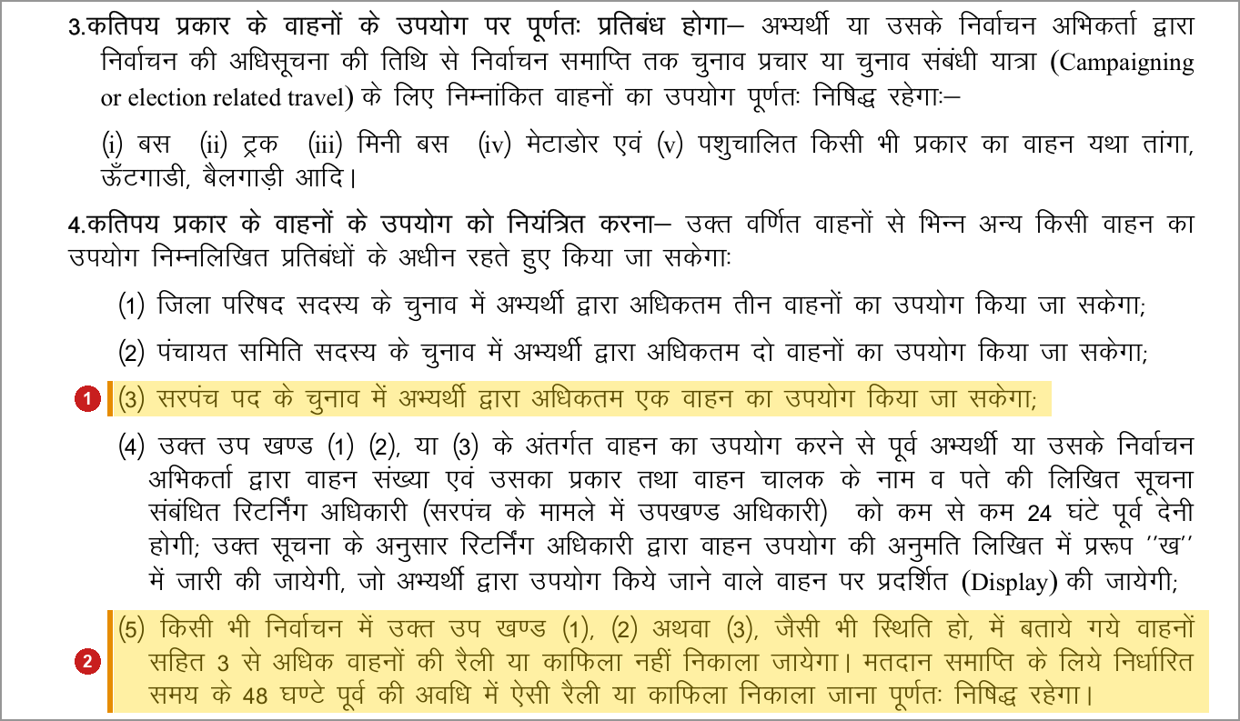
आयोग का आदेश 5052: वाहन की पाबंदी
आधार: राज्य निर्वाचन आयोग का आदेश 5052, दि. 23.12.2025
1
सरपंच का उम्मीदवार ज़्यादा से ज़्यादा 1 वाहन। इस सूची में पंच का नाम नहीं। [आदेश 5052, दि. 23.12.2025, संकलन पृ. 99]
2
3 से ज़्यादा वाहनों की रैली या काफ़िला नहीं; मतदान खत्म होने के तय समय से पहले के 48 घंटों में ऐसी रैली पूरी तरह मना। [आदेश 5052, दि. 23.12.2025, संकलन पृ. 99]
मूल: आदेश 5052, दि. 23.12.2025, संकलन पृ. 99 · राज्य निर्वाचन आयोग, राजस्थान
सावधान: अंतिम और मान्य स्रोत आयोग के मूल आदेश और नियम ही हैं; इसमें उनसे कुछ अलग दिखे, तो आदेश और नियम ही मानिए। · प्रत्याशी प्रबोधन, ज़िला बालोतरा, 10.10.2026
mockpoll.com · 48 / 60

Slide 49
लाउडस्पीकर कब और कैसे बजा सकते हैं?
आधार: राज्य निर्वाचन आयोग का आदेश 5052, दि. 23.12.2025 (प्ररूप 'ग')
उम्मीदवार के चुनाव कार्यालय पर लाउडस्पीकर बिल्कुल नहीं। [आदेश 5052, दि. 23.12.2025, संकलन पृ. 99]
मतदान खत्म होने से पहले के 48 घंटों में लाउडस्पीकर बिल्कुल नहीं। [आदेश 5052, दि. 23.12.2025, संकलन पृ. 99]
अस्पताल, स्कूल और धार्मिक स्थल के 100 मीटर के अंदर लाउडस्पीकर बिल्कुल नहीं। [आदेश 5052, दि. 23.12.2025, संकलन पृ. 100]
लाउडस्पीकर सुबह 6 से रात 10 बजे तक ही, और वह भी ज़िला मजिस्ट्रेट, उपखण्ड मजिस्ट्रेट या दूसरे सक्षम अधिकारी की प्ररूप 'ग' में लिखित अनुमति के बाद। [आदेश 5052, दि. 23.12.2025, संकलन पृ. 100]
आवेदन में साफ़ लिखना होगा कि लाउडस्पीकर कब, कैसे और कहाँ बजेगा। [आदेश 5052, दि. 23.12.2025, संकलन पृ. 100]
अनुमति समय रहते लीजिए; बिना अनुमति लाउडस्पीकर नहीं, और अनुमति के बाद भी ऊँची आवाज़ में नहीं। [संकलन, पृ. 81]
सावधान: अंतिम और मान्य स्रोत आयोग के मूल आदेश और नियम ही हैं; इसमें उनसे कुछ अलग दिखे, तो आदेश और नियम ही मानिए। · प्रत्याशी प्रबोधन, ज़िला बालोतरा, 10.10.2026
mockpoll.com · 49 / 60

Slide 50
पोस्टर, बैनर और सभा के क्या नियम हैं?
आधार: राज्य निर्वाचन आयोग का आदेश 5052, दि. 23.12.2025; लोक प्रतिनिधित्व अधिनियम, 1951 की धारा 127-क
पोस्टर छपवाते समय लोक प्रतिनिधित्व अधिनियम, 1951 की धारा 127-क का पालन करना होगा। [धारा 127-क · आदेश 5052, दि. 23.12.2025, संकलन पृ. 100]
सार्वजनिक जगह पर पोस्टर लगाने हों, तो स्थानीय प्राधिकारी या कानून से अधिकृत सक्षम अधिकारी की लिखित अनुमति लीजिए। [आदेश 5052, दि. 23.12.2025, संकलन पृ. 100]
जहाँ स्थानीय कानून में प्रावधान नहीं, वहाँ निजी संपत्ति पर सिर्फ़ आसानी से हटने वाली सामग्री, जैसे झंडियाँ और बैनर, और वह भी मालिक की लिखित अनुमति से। [आदेश 5052, दि. 23.12.2025, संकलन पृ. 100]
किसी भी मतदान बूथ के भवन के 200 मीटर के अंदर कट-आउट, होर्डिंग, पोस्टर या बैनर नहीं लगेंगे। [आदेश 5052, दि. 23.12.2025, संकलन पृ. 100]
मतदान के दिन अपने चुनाव बूथ पर एक बैनर लगा सकते हैं: 2x5 फ़ुट से बड़ा नहीं, और उस पर किसी नेता या उम्मीदवार का फ़ोटो, चुनाव चिह्न या नारा नहीं। [आदेश 5052, दि. 23.12.2025, संकलन पृ. 100]
आमसभा, जुलूस या रैली के लिए उस क्षेत्र के कार्यपालक मजिस्ट्रेट की अनुमति ज़रूरी है। [आदेश 5052, दि. 23.12.2025, संकलन पृ. 100]
सावधान: अंतिम और मान्य स्रोत आयोग के मूल आदेश और नियम ही हैं; इसमें उनसे कुछ अलग दिखे, तो आदेश और नियम ही मानिए। · प्रत्याशी प्रबोधन, ज़िला बालोतरा, 10.10.2026
mockpoll.com · 50 / 60

Slide 51
चुनाव खर्च की सीमा और हिसाब क्या है?
आधार: धारा 22क, राजस्थान पंचायतीराज अधिनियम, 1994; आदेश 5052, दि. 23.12.2025
सरपंच के लिए खर्च की अधिकतम सीमा ₹1,00,000 है। आदेश की इस तालिका में पंच का नाम नहीं है। [आदेश 5052, दि. 23.12.2025, संकलन पृ. 100]
आदेश में लिखा है कि धारा 22क के तहत यह सीमा 'उपर उल्लेखित मदों' के खर्च की है, यानी आदेश में ऊपर लिखे वाहन, लाउडस्पीकर और पोस्टर-बैनर जैसी चीज़ें। [धारा 22क · आदेश 5052, दि. 23.12.2025, संकलन पृ. 100]
चुनाव खर्च का हिसाब प्ररूप 'क' में, नतीजा घोषित होने के 15 दिन के अंदर, ज़िला निर्वाचन अधिकारी (पंचायत) (कलक्टर) या उनके अधिकृत अधिकारी के सामने पेश करना होगा। [आदेश 5052, दि. 23.12.2025, संकलन पृ. 100]
यह हिसाब ज़िला निर्वाचन अधिकारी के कार्यालय के नोटिस बोर्ड पर 3 दिन लगेगा, और उसके बाद के 7 दिन में कोई भी व्यक्ति उस खर्च पर आपत्ति कर सकता है। [आदेश 5052, दि. 23.12.2025, संकलन पृ. 100]
किस खर्च पर सीमा लगेगी, इसमें कोई शक हो, तो रिटर्निंग अधिकारी से पूछ लीजिए। [आदेश 5052, दि. 23.12.2025, संकलन पृ. 100]
सावधान: अंतिम और मान्य स्रोत आयोग के मूल आदेश और नियम ही हैं; इसमें उनसे कुछ अलग दिखे, तो आदेश और नियम ही मानिए। · प्रत्याशी प्रबोधन, ज़िला बालोतरा, 10.10.2026
mockpoll.com · 51 / 60

Slide 52
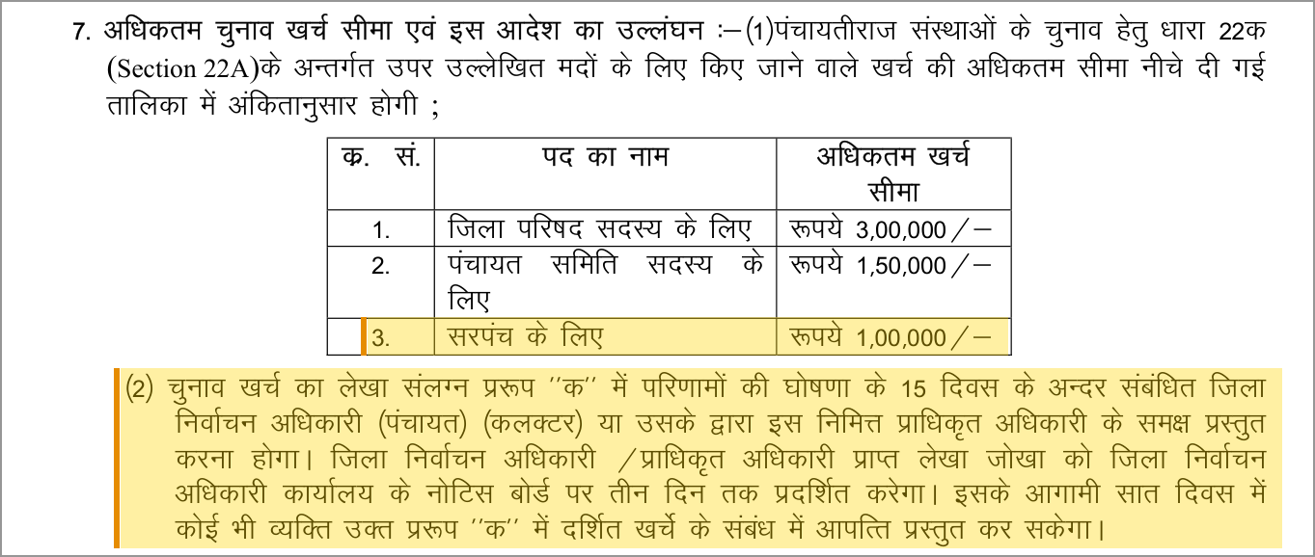
आयोग का आदेश 5052: खर्च की सीमा और हिसाब
आधार: राज्य निर्वाचन आयोग का आदेश 5052, दि. 23.12.2025
मूल: आदेश 5052, दि. 23.12.2025, संकलन पृ. 100 · राज्य निर्वाचन आयोग, राजस्थान
पहली पीली पंक्ति: सरपंच के लिए खर्च की अधिकतम सीमा ₹1,00,000। [आदेश 5052, दि. 23.12.2025, संकलन पृ. 100]
दूसरा पीला हिस्सा, (2): खर्च का हिसाब प्ररूप 'क' में, नतीजे की घोषणा के 15 दिन के अंदर, ज़िला निर्वाचन अधिकारी (पंचायत) (कलक्टर) या उनके अधिकृत अधिकारी के सामने। हिसाब 3 दिन नोटिस बोर्ड पर; उसके अगले 7 दिन में कोई भी आपत्ति कर सकता है। [आदेश 5052, दि. 23.12.2025, संकलन पृ. 100]
सावधान: अंतिम और मान्य स्रोत आयोग के मूल आदेश और नियम ही हैं; इसमें उनसे कुछ अलग दिखे, तो आदेश और नियम ही मानिए। · प्रत्याशी प्रबोधन, ज़िला बालोतरा, 10.10.2026
mockpoll.com · 52 / 60

Slide 53
प्रचार की पाबंदी तोड़ी तो क्या होगा?
आधार: धारा 22क, राजस्थान पंचायतीराज अधिनियम, 1994; आदेश 5052
आदेश 5052 को तोड़ने की शिकायत ज़िला निर्वाचन अधिकारी (पंचायत) या उनके अधिकृत अधिकारी से की जा सकती है। [आदेश 5052, दि. 23.12.2025, संकलन पृ. 101]
वे खुद जाँच करेंगे, या अपने किसी ऐसे अधीनस्थ अधिकारी से करवाएँगे, जो तहसीलदार से नीचे के स्तर का न हो। [आदेश 5052, दि. 23.12.2025, संकलन पृ. 101]
शिकायत सही निकली, तो मामला उपखण्ड अधिकारी को भेजा जाएगा, और उपखण्ड अधिकारी सक्षम न्यायालय में परिवाद पेश करेंगे। [आदेश 5052, दि. 23.12.2025, संकलन पृ. 101]
धारा 22क के मुताबिक, पाबंदी तोड़ने वाले उम्मीदवार या उसके निर्वाचन अभिकर्ता को दोष सिद्ध होने पर ₹2,000 तक जुर्माना हो सकता है। [धारा 22क · आदेश 5052, दि. 23.12.2025, संकलन पृ. 98]
साथ ही आयोग के आदेश से उसे छह साल तक पंचायती राज संस्था का सदस्य चुने जाने या सदस्य होने के लिए अयोग्य ठहराया जा सकता है। [धारा 22क · आदेश 5052, दि. 23.12.2025, संकलन पृ. 98]
सावधान: अंतिम और मान्य स्रोत आयोग के मूल आदेश और नियम ही हैं; इसमें उनसे कुछ अलग दिखे, तो आदेश और नियम ही मानिए। · प्रत्याशी प्रबोधन, ज़िला बालोतरा, 10.10.2026
mockpoll.com · 53 / 60

Slide 54
आचार संहिता में हमेशा क्या ध्यान रखें?
आधार: आदर्श आचरण संहिता (राजनैतिक दलों और अभ्यर्थियों के मार्गदर्शन के लिये), संकलन
ऐसा कोई काम नहीं, जिससे किसी धर्म, सम्प्रदाय या जाति के लोगों की भावना को ठेस पहुँचे या उनमें तनाव फैले। [संकलन, पृ. 80]
वोट के लिए धार्मिक, साम्प्रदायिक या जातीय भावनाओं का सहारा नहीं; मन्दिर, मस्जिद, गुरुद्वारा, गिरजाघर जैसे किसी पूजा-स्थल से प्रचार नहीं। [संकलन, पृ. 80]
दूसरों की आलोचना उनकी नीतियों, कार्यक्रम, पुराने रिकॉर्ड और काम तक; किसी के निजी जीवन पर नहीं, और बिना जाँचे आरोपों या झूठी बातों के सहारे नहीं। [संकलन, पृ. 80]
किसी के विचारों या काम का विरोध करने के लिए उसके घर के सामने प्रदर्शन या धरना नहीं। [संकलन, पृ. 80]
किसी की ज़मीन, मकान, अहाते या दीवार पर बिना अनुमति चुनाव चिह्न, झंडा, पोस्टर, नारा या बैनर नहीं; अपने समर्थकों को भी इसकी छूट नहीं। [संकलन, पृ. 80]
सरकारी या स्थानीय प्राधिकारी के किसी कर्मचारी को अपने प्रचार के किसी काम में न लगाइए। [संकलन, पृ. 81]
सावधान: अंतिम और मान्य स्रोत आयोग के मूल आदेश और नियम ही हैं; इसमें उनसे कुछ अलग दिखे, तो आदेश और नियम ही मानिए। · प्रत्याशी प्रबोधन, ज़िला बालोतरा, 10.10.2026
mockpoll.com · 54 / 60

Slide 55
कौन-से काम भ्रष्ट आचरण और अपराध हैं?
आधार: आदर्श आचरण संहिता: चुनाव कानून के तहत भ्रष्ट आचरण और अपराध
मतदान खत्म होने के तय समय से पहले के 48 घंटों में सार्वजनिक सभा करना। [संकलन, पृ. 80]
किसी चुनाव सभा में गड़बड़ी करना या बाधा डालना। [संकलन, पृ. 80]
मतदान केन्द्र में या उसके 100 मीटर के अंदर वोट माँगना। [संकलन, पृ. 80]
मतदाताओं को मतदान केन्द्र तक लाने या ले जाने के लिए वाहन लगाना। [संकलन, पृ. 80]
मतदान केन्द्र में या उसके आस-पास गड़बड़ करना, या मतदान के काम में बाधा डालना। [संकलन, पृ. 80]
मतदाताओं को रिश्वत देना, डराना-धमकाना, या किसी दूसरे के नाम से वोट डलवाना। [संकलन, पृ. 80]
संहिता इन कामों को चुनाव कानून के तहत भ्रष्ट आचरण और अपराध बताती है। [संकलन, पृ. 80]
सावधान: अंतिम और मान्य स्रोत आयोग के मूल आदेश और नियम ही हैं; इसमें उनसे कुछ अलग दिखे, तो आदेश और नियम ही मानिए। · प्रत्याशी प्रबोधन, ज़िला बालोतरा, 10.10.2026
mockpoll.com · 55 / 60

Slide 56
सभा और जुलूस कैसे करें?
आधार: आदर्श आचरण संहिता: सभा और जुलूस
दूसरे उम्मीदवार की सभा या जुलूस में बाधा नहीं, उनकी सभा में सवाल पूछकर या अपने पर्चे बाँटकर भी नहीं; उनके लगाए पोस्टर नहीं हटाने। [संकलन, पृ. 81]
सभा से पहले देख लें कि वहाँ कोई निषेधाज्ञा तो लागू नहीं; छूट चाहिए, तो समय रहते सक्षम अधिकारी से लें। [संकलन, पृ. 81]
सभा की जगह और समय की सूचना पहले से स्थानीय पुलिस को दें; सभा में कोई गड़बड़ करे, तो ड्यूटी पर तैनात पुलिस की मदद लें, खुद कार्यवाही न करें। [संकलन, पृ. 81]
जुलूस कब और कहाँ से शुरू होगा, कहाँ खत्म होगा और किस रास्ते से जाएगा, यह पहले तय करके पुलिस को समय रहते बताएँ। [संकलन, पृ. 81–82]
जुलूस सड़क के एक ओर रहे, यातायात न रुके, और पुलिस की सलाह मानें। [संकलन, पृ. 81–82]
जुलूस में ऐसी चीज़ न ले जाने दें, जिसका उत्तेजना में गलत इस्तेमाल हो सके; दूसरों के पुतले न ले जाएँ, न जलाएँ। [संकलन, पृ. 82]
सावधान: अंतिम और मान्य स्रोत आयोग के मूल आदेश और नियम ही हैं; इसमें उनसे कुछ अलग दिखे, तो आदेश और नियम ही मानिए। · प्रत्याशी प्रबोधन, ज़िला बालोतरा, 10.10.2026
mockpoll.com · 56 / 60

Slide 57
मतदान के दिन क्या करें, क्या न करें?
आधार: आदर्श आचरण संहिता: मतदान का दिन
चुनाव ड्यूटी वाले अधिकारियों का सहयोग करें, और अपने अधिकृत कार्यकर्ताओं को बिल्ले या पहचान पत्र दें। [संकलन, पृ. 82]
मतदाताओं को दी जाने वाली पहचान पर्चियाँ सादे सफ़ेद काग़ज़ पर हों; उन पर कोई चिह्न, उम्मीदवार का नाम या दल का नाम न हो। [संकलन, पृ. 82]
कैम्प सादे हों: टैंट, पोस्टर, झंडे, चिह्न, खाने की चीज़ें और भीड़ नहीं; मतदान केन्द्र के 200 मीटर के अंदर कैम्प किसी भी हालत में नहीं। [संकलन, पृ. 82–83]
मतदान केन्द्र और उसके 100 मीटर के अंदर किसी मतदाता से वोट न माँगें, न अपने कार्यकर्ताओं को माँगने दें। [संकलन, पृ. 83]
वाहन का परमिट साफ़ दिखे; उसमें उम्मीदवार, उसके परिवार, निर्वाचन एजेंट और उसके परिवार के सिवा किसी मतदाता को न बिठाएँ, और मतदाताओं को वाहन से न लाएँ-ले जाएँ। [संकलन, पृ. 83]
किसी दूसरे के नाम से वोट डालने की कोशिश नहीं। [संकलन, पृ. 83]
सावधान: अंतिम और मान्य स्रोत आयोग के मूल आदेश और नियम ही हैं; इसमें उनसे कुछ अलग दिखे, तो आदेश और नियम ही मानिए। · प्रत्याशी प्रबोधन, ज़िला बालोतरा, 10.10.2026
mockpoll.com · 57 / 60

Slide 58
शराब, पास और पर्यवेक्षक के नियम क्या हैं?
आधार: आदर्श आचरण संहिता; आयोग का कानून-व्यवस्था वाला आदेश 980
संहिता के 'सामान्य आचरण' वाले हिस्से में: मतदान के दिन और उससे एक दिन पहले न शराब खरीदी जाए, न किसी को पेश की जाए, न बाँटी जाए। [संकलन, पृ. 80]
'मतदान दिवस' वाले हिस्से में: मतदान के दिन और उससे पहले के 48 घंटों में किसी को शराब पेश न करें, न बाँटें। [संकलन, पृ. 82]
आयोग के आदेश 980 में: मतदान खत्म होने से पहले के 48 घंटों में और गिनती के दिन शराब के इस्तेमाल, बिक्री और बाँटने पर रोक लगाई जाए। [आदेश 980, दि. 24.01.2026, संकलन पृ. 86]
मतदाताओं के सिवा कोई भी व्यक्ति आयोग के वैध पास के बिना मतदान केन्द्र में नहीं जाएगा। [संकलन, पृ. 83]
आयोग पर्यवेक्षक नियुक्त करता है; चुनाव के संचालन पर उम्मीदवार या उसके अभिकर्ता को कोई खास शिकायत या परेशानी हो, तो वे पर्यवेक्षक को बता सकते हैं। [संकलन, पृ. 83]
संहिता में सत्ताधारी दल के लिए अलग नियम भी हैं, जैसे सरकारी वाहन, विश्राम गृह और सरकारी खर्च पर विज्ञापन के बारे में। [संकलन, पृ. 83–84]
सावधान: अंतिम और मान्य स्रोत आयोग के मूल आदेश और नियम ही हैं; इसमें उनसे कुछ अलग दिखे, तो आदेश और नियम ही मानिए। · प्रत्याशी प्रबोधन, ज़िला बालोतरा, 10.10.2026
mockpoll.com · 58 / 60

Slide 59
रिटर्निंग अधिकारी से क्या पूछें?
आधार: ये बातें आपकी पंचायत के हिसाब से तय होंगी; लाउडस्पीकर: राज्य निर्वाचन आयोग का आदेश 5052, दि. 23.12.2025
नामांकन वाले दिन ठीक किस भवन में बैठेंगे, और फ़ॉर्म कहाँ से मिलेंगे।
जमानत राशि की रसीद कहाँ और कैसे कटेगी।
लाउडस्पीकर की अनुमति (आदेश 5052 का प्ररूप 'ग') के लिए आवेदन किसके पास देना है: आदेश में ज़िला मजिस्ट्रेट, उपखण्ड मजिस्ट्रेट या दूसरे सक्षम अधिकारी, तीनों लिखे हैं। [आदेश 5052, दि. 23.12.2025, संकलन पृ. 100]
ये बातें मार्गदर्शिकाओं और आदेशों में साफ़ नहीं मिलीं, या आपकी पंचायत के हिसाब से तय होंगी।
सावधान: अंतिम और मान्य स्रोत आयोग के मूल आदेश और नियम ही हैं; इसमें उनसे कुछ अलग दिखे, तो आदेश और नियम ही मानिए। · प्रत्याशी प्रबोधन, ज़िला बालोतरा, 10.10.2026
mockpoll.com · 59 / 60

Slide 60
स्रोत
आदेश 753, दि. 20.01.2026
आदेश 793, दि. 20.01.2026
आदेश 980, दि. 24.01.2026
आदेश 4805, दि. 25.06.2015
आदेश 5052, दि. 23.12.2025
आदेश 9809, दि. 02.10.2026
आदेश 9836, दि. 03.10.2026
आदेश 10055, दि. 06.10.2026
आदेश 10090, दि. 06.10.2026
मतपेटी मार्गदर्शिका
ईवीएम मार्गदर्शिका
संकलन
परिपत्र 2178, दि. 20.06.2019 (पत्र 594 के साथ)
पत्र 594, दि. 19.01.2026
पंचायती राज चुनाव क़ानून पुस्तिका (अंग्रेज़ी)
परिपत्र 2178, दि. 20.06.2019
सावधान: अंतिम और मान्य स्रोत आयोग के मूल आदेश और नियम ही हैं; इसमें उनसे कुछ अलग दिखे, तो आदेश और नियम ही मानिए।
भरे हुए नमूना प्ररूप, साभार: मनीष कुमार गोयल, राज्य स्तरीय मास्टर ट्रेनर (SLMT), जयपुर। उनमें नाम, जगह और तारीखें काल्पनिक हैं।
सावधान: अंतिम और मान्य स्रोत आयोग के मूल आदेश और नियम ही हैं; इसमें उनसे कुछ अलग दिखे, तो आदेश और नियम ही मानिए। · प्रत्याशी प्रबोधन, ज़िला बालोतरा, 10.10.2026
mockpoll.com · 60 / 60
Notes:
भरे हुए नमूना प्ररूप प्रशिक्षण के लिए हैं; नियम या आदेश से कुछ अलग दिखे, तो नियम और आदेश ही मान्य।
अंतिम बात आयोग के आदेशों और नियमों की है। कोई संशय हो, तो अपने रिटर्निंग अधिकारी से पूछिए।

